Slide 1
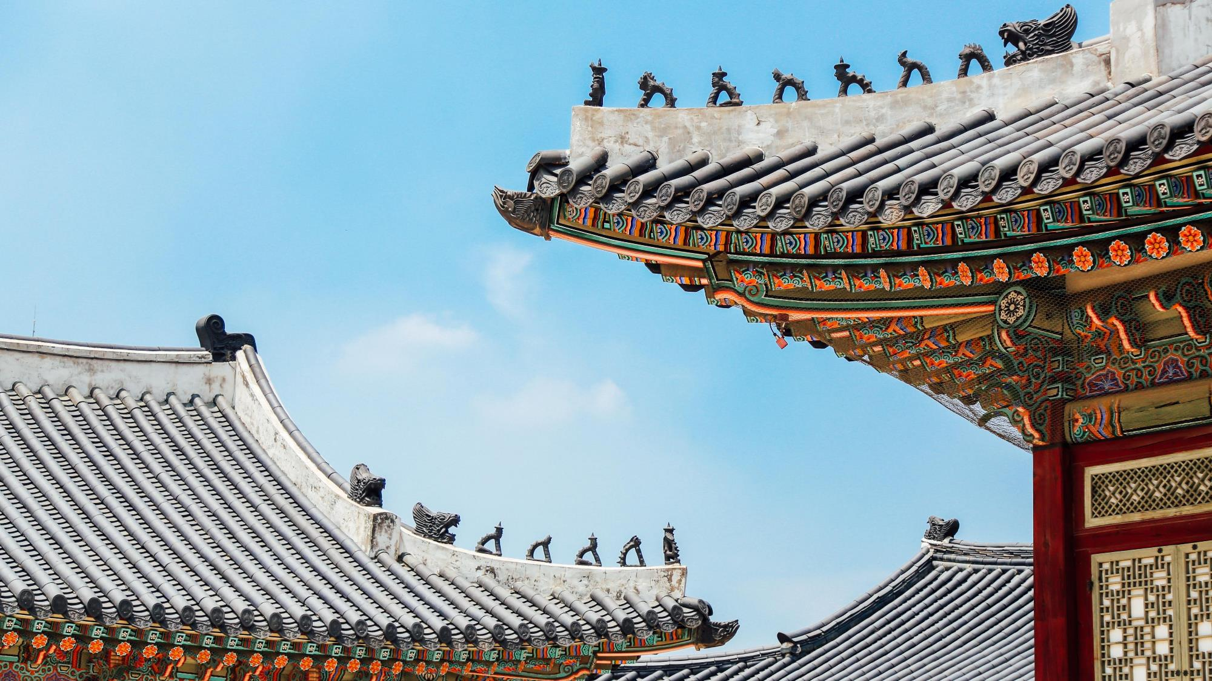
한
국
의
문
화
재
백
서
윤

Slide 2
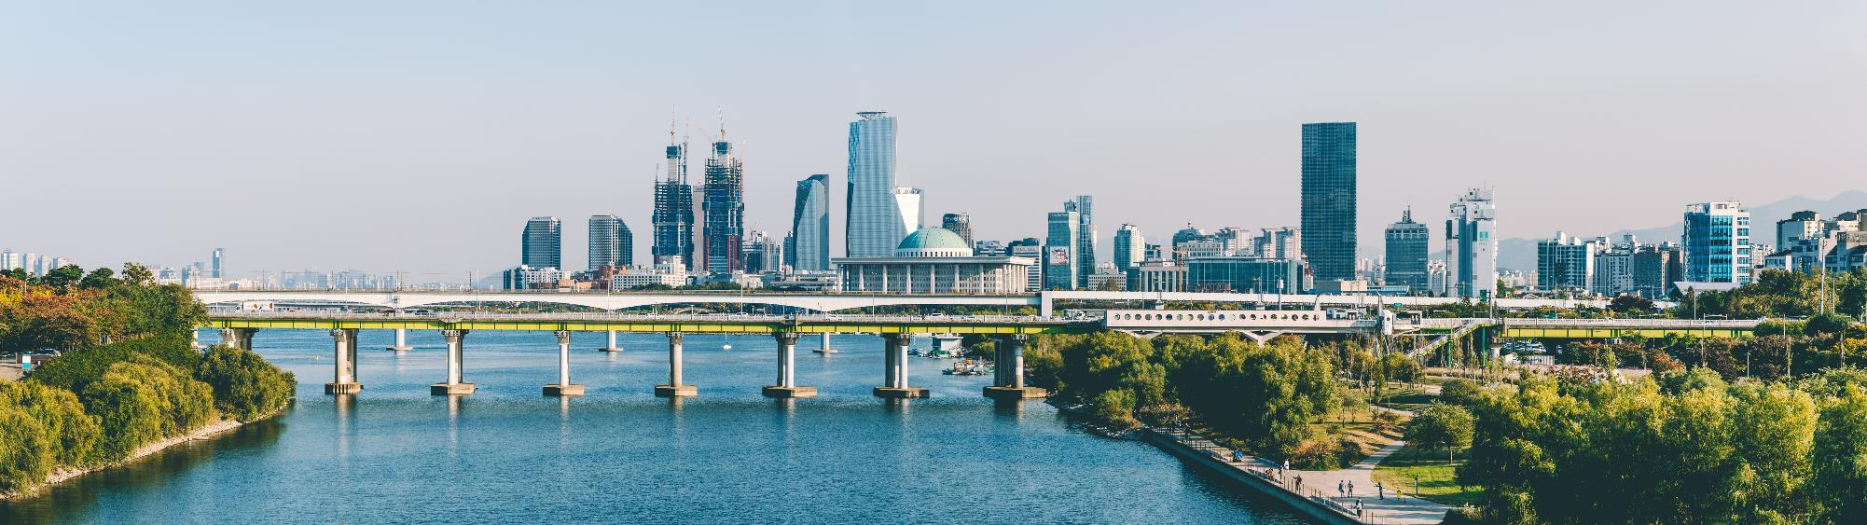

목차
1
프로젝트 목표
2
프로젝트 진행
3
프로젝트 결과

Slide 3
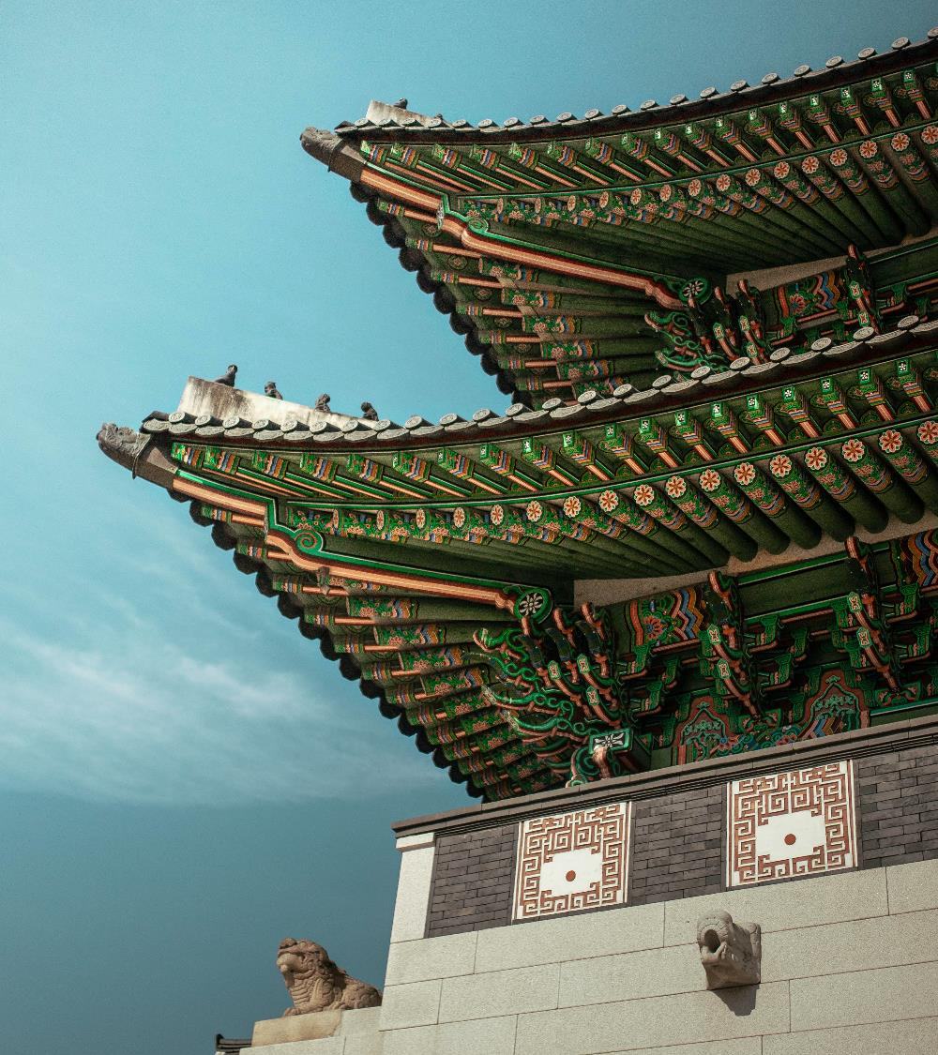
Part 1
프로젝트 목표

Slide 4

Part 1
프로젝트 목표
한국의 문화재
우리나라의 4대궁 및 종묘 문화재와 국보 문화재의 정보를 스크래핑하여 얻은 데이터를 데이터프레임으로 만든 후, 데이터프레임의 시각화와 GUI를 통해 제공한다.

Slide 5
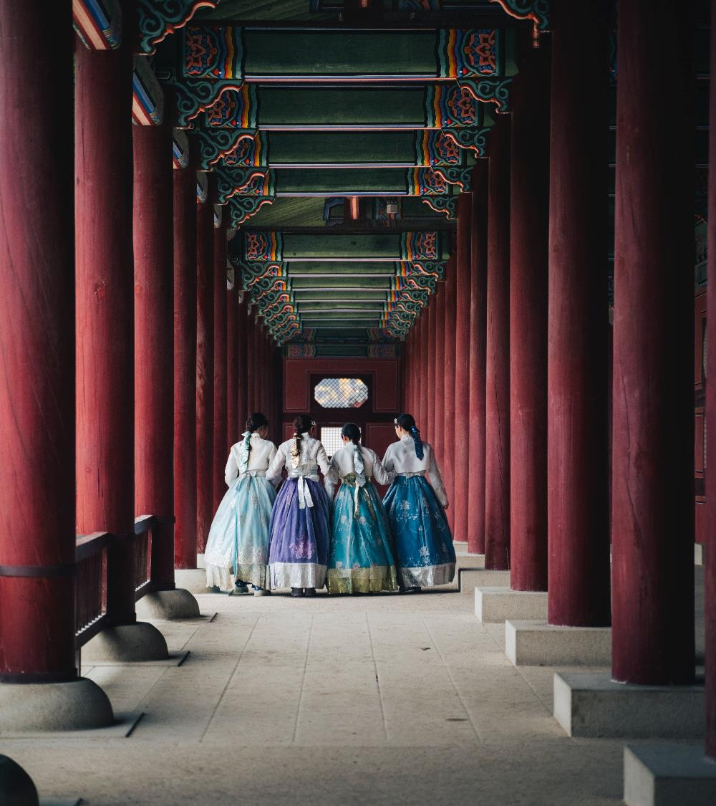
Part 2
프로젝트 진행

Slide 6

Part 1
구현 방법
알고리즘
프로젝트 결과
데이터프레임
지역별 국보 문화재의 현황 시각화
문화재청 오픈 API
데이터 전처리
A
B
C
GUI
문화재와 국보 정보 제공
tkinter

Slide 7
Part 2
문화재청 오픈 API
4대궁 및 종묘
4대궁(경복궁, 창덕궁, 창경궁, 덕수궁)과 종묘의 정보(명칭, 사진, 설명 등)을 스크래핑
https://www.heritage.go.kr/heri/gungDetail/gogungDetailOpenApi.do?serial_number={i}&detail_code=0&gung_number=3
국보
지역별 국보의 명칭, 사진, 카테고리, 설명을 스크래핑
http://www.cha.go.kr/cha/SearchKindOpenapiDt.do?ccbaKdcd=11&ccbaAsno=01010000&ccbaCtcd=25
ccbaKdcd=11 : 국보
ccbaAsno=01010000 : 국보 지정번호(ex. 국보 제 101호 => 01010000 , 국보 제 151-1호 => 01510100 ccbaCtcd=25 : 지역번호(서울 : 11, 부산:21, 대구:22, 인천:23, 광주:24, 대전:25, 울산:26, 세종:45, 경기:31, 강원:32, 충북:33, 충남:34, 전북:35, 전남:36, 경북:37, 경남:38, 제주:50)
서울 국보 : 1~3 60~61 65~66 68 70~74 78~83 85~86 89~100 102 104 107 110 113~116 118~119 125 127~129 131 133~136 137-1 137-2 138~142 145~146 148-1 148-2 149-1 149-2 150 151-1 151-3 151-4 151-6 152~153 155 166~167 169~180 185~186 191~194 196 202~204 209~220 222~231 234~235 237~239 241 243 245~246 249-1 250~255 258~261 265~273 280~281 284 286 291 294 303 306 306-2 306-3 309~310 319-1 319-3 322-2 325~326 329~331 -> 각각 스크래핑

Slide 8
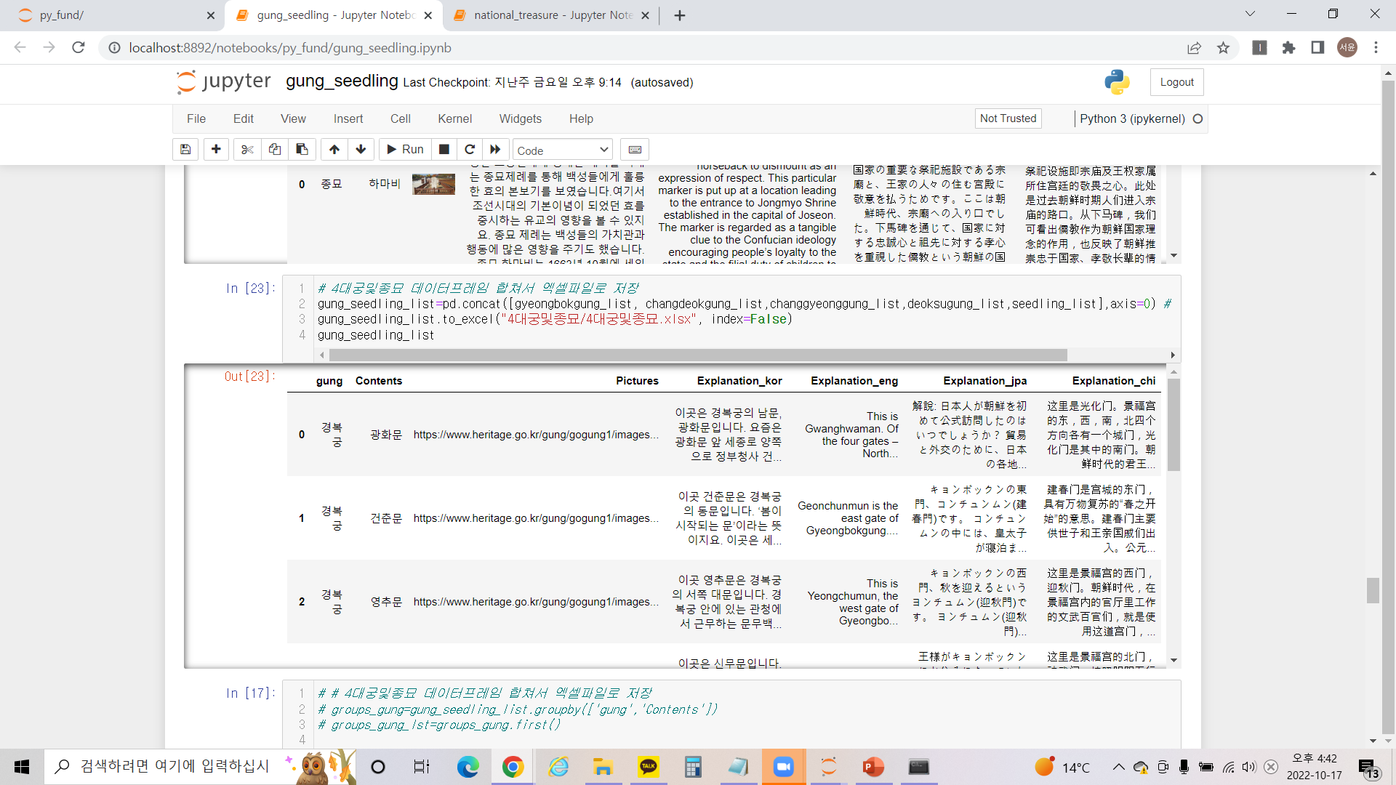
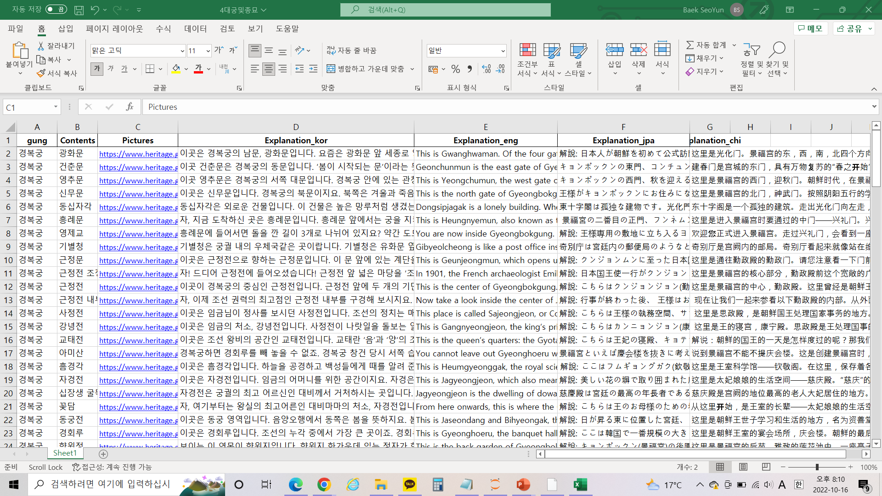
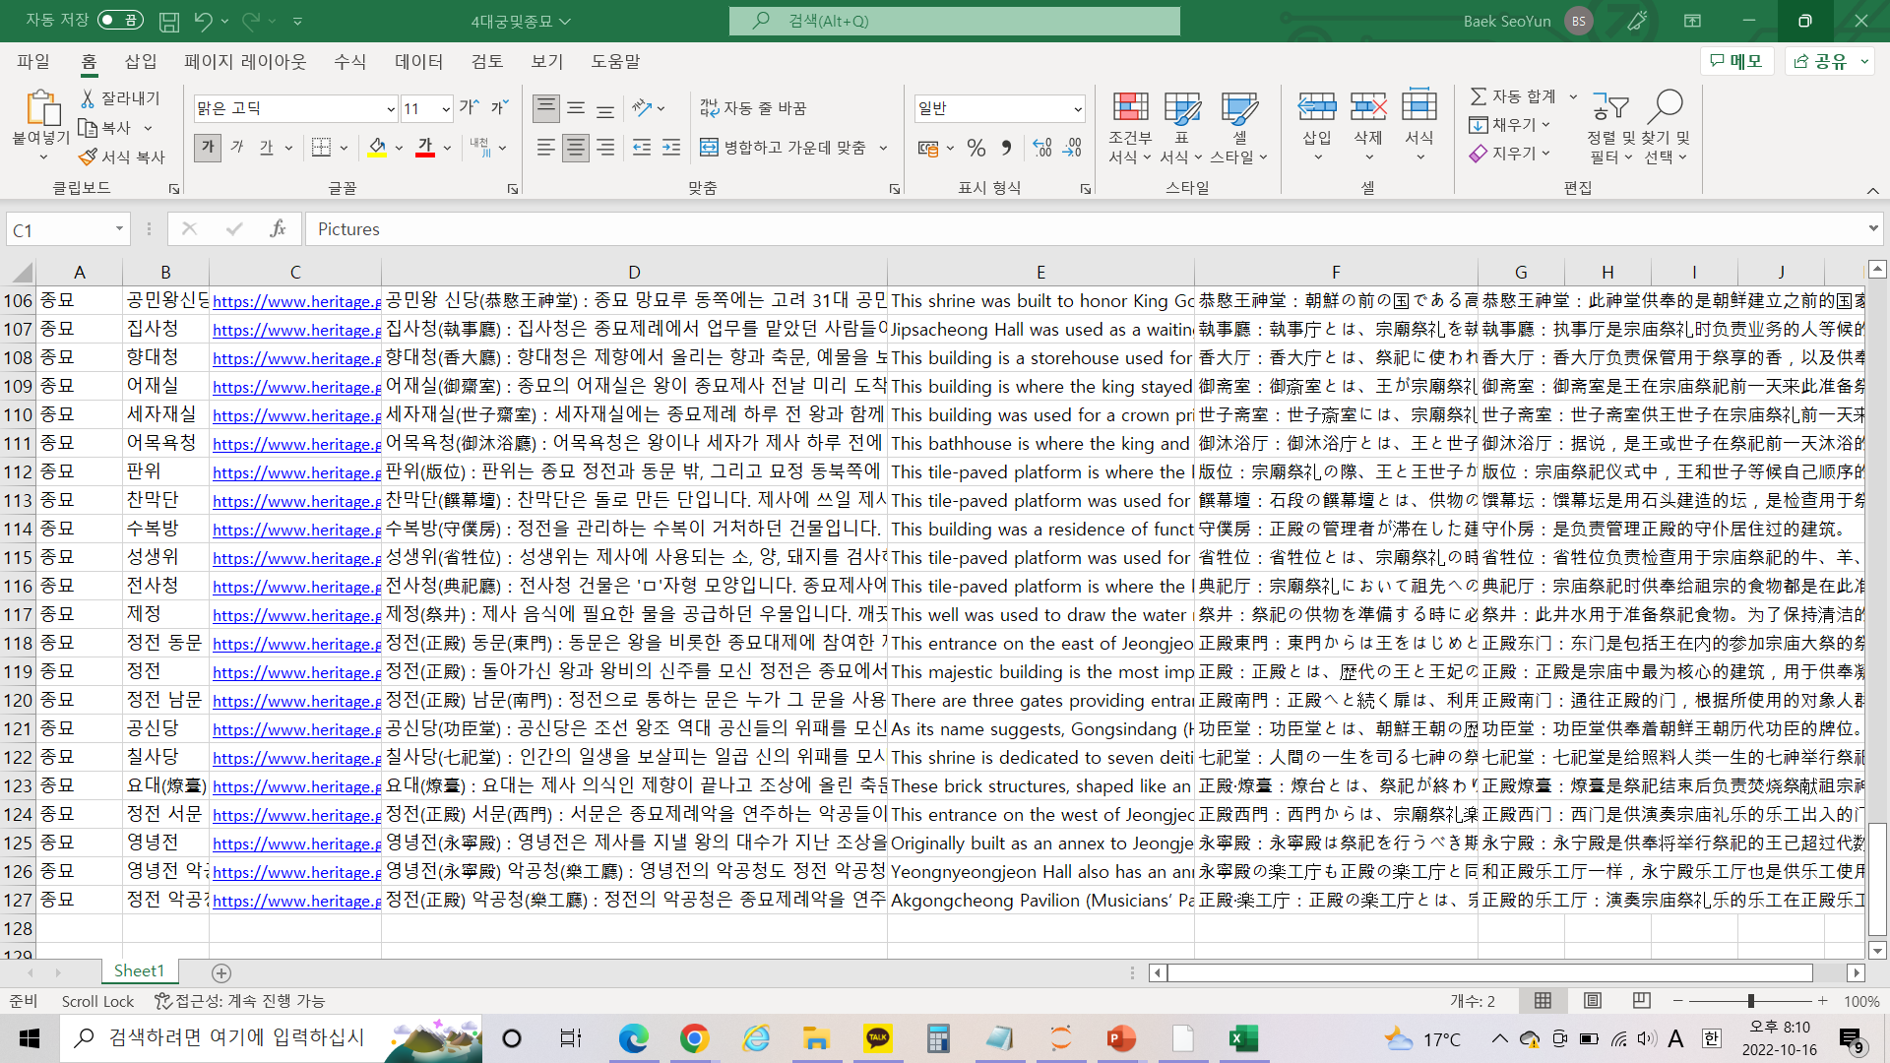
Part 2
4대궁 및 종묘 파일

Slide 9
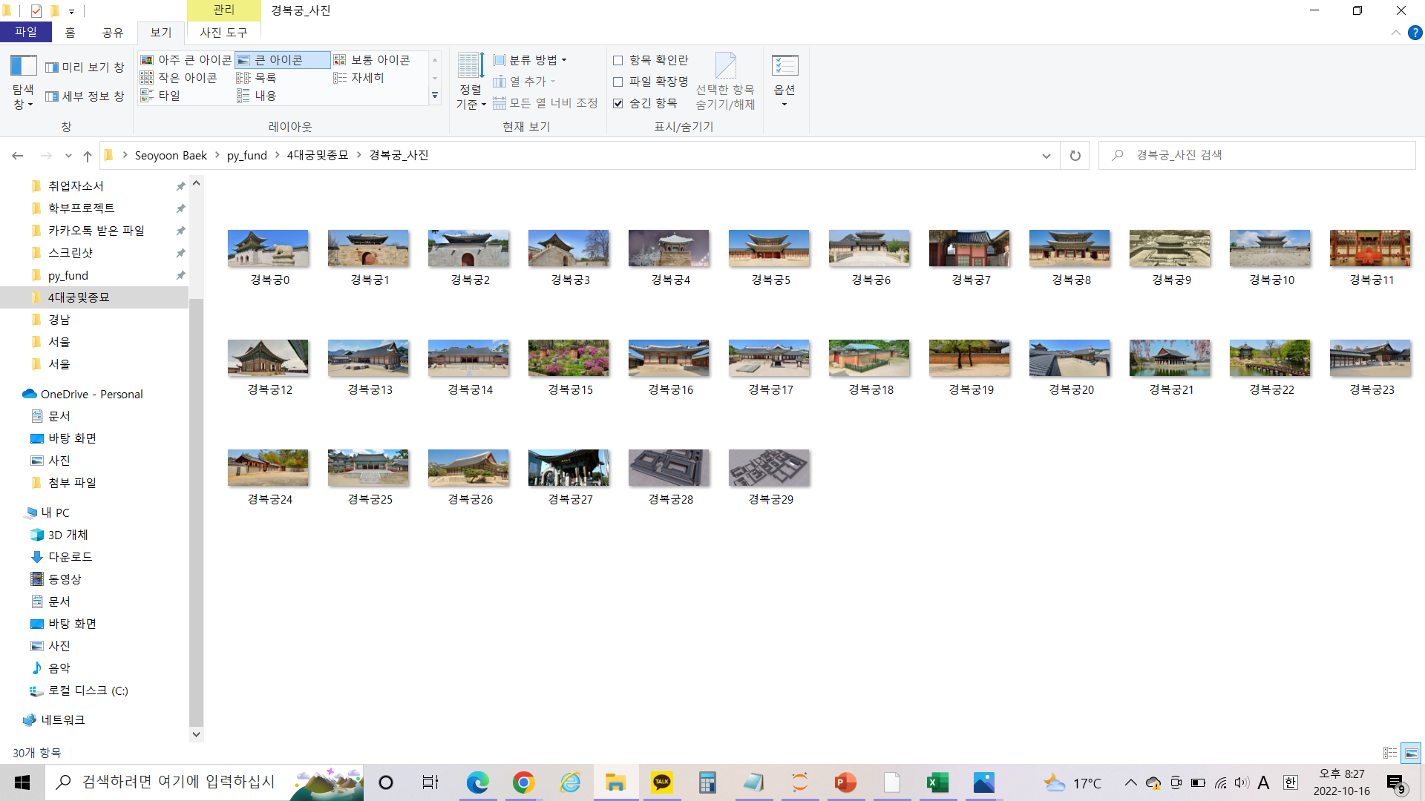
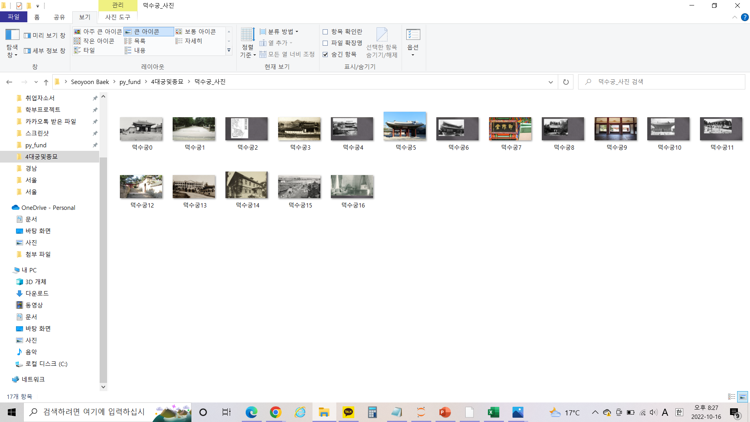
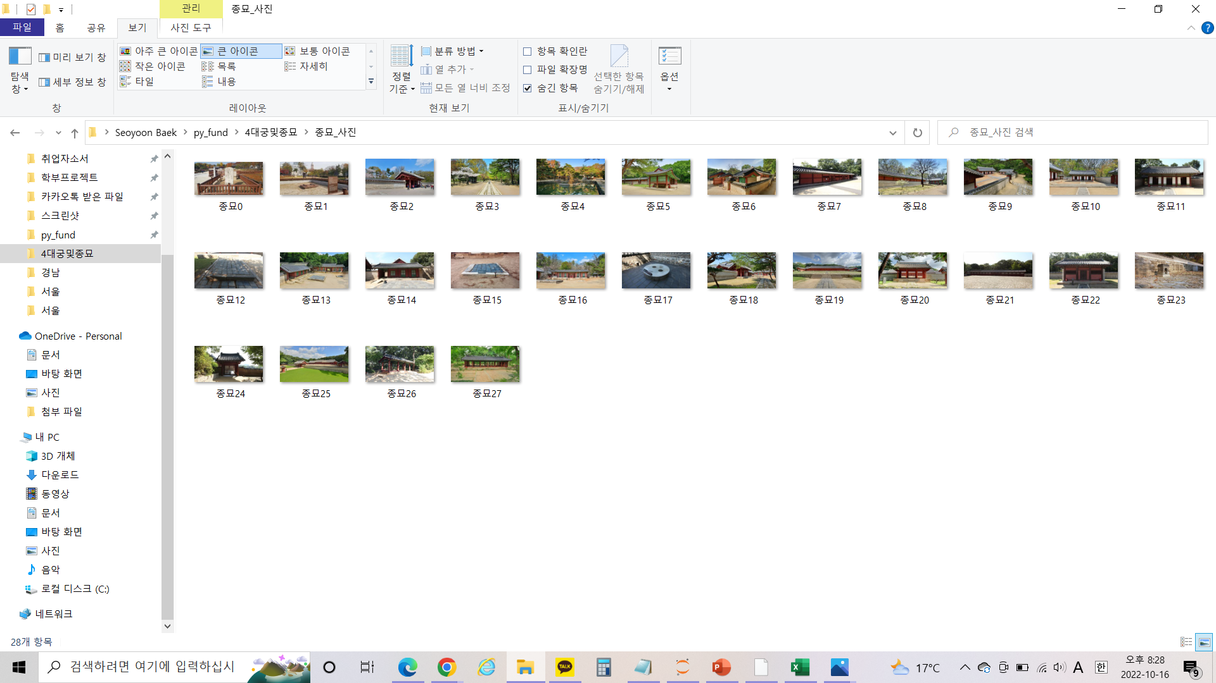
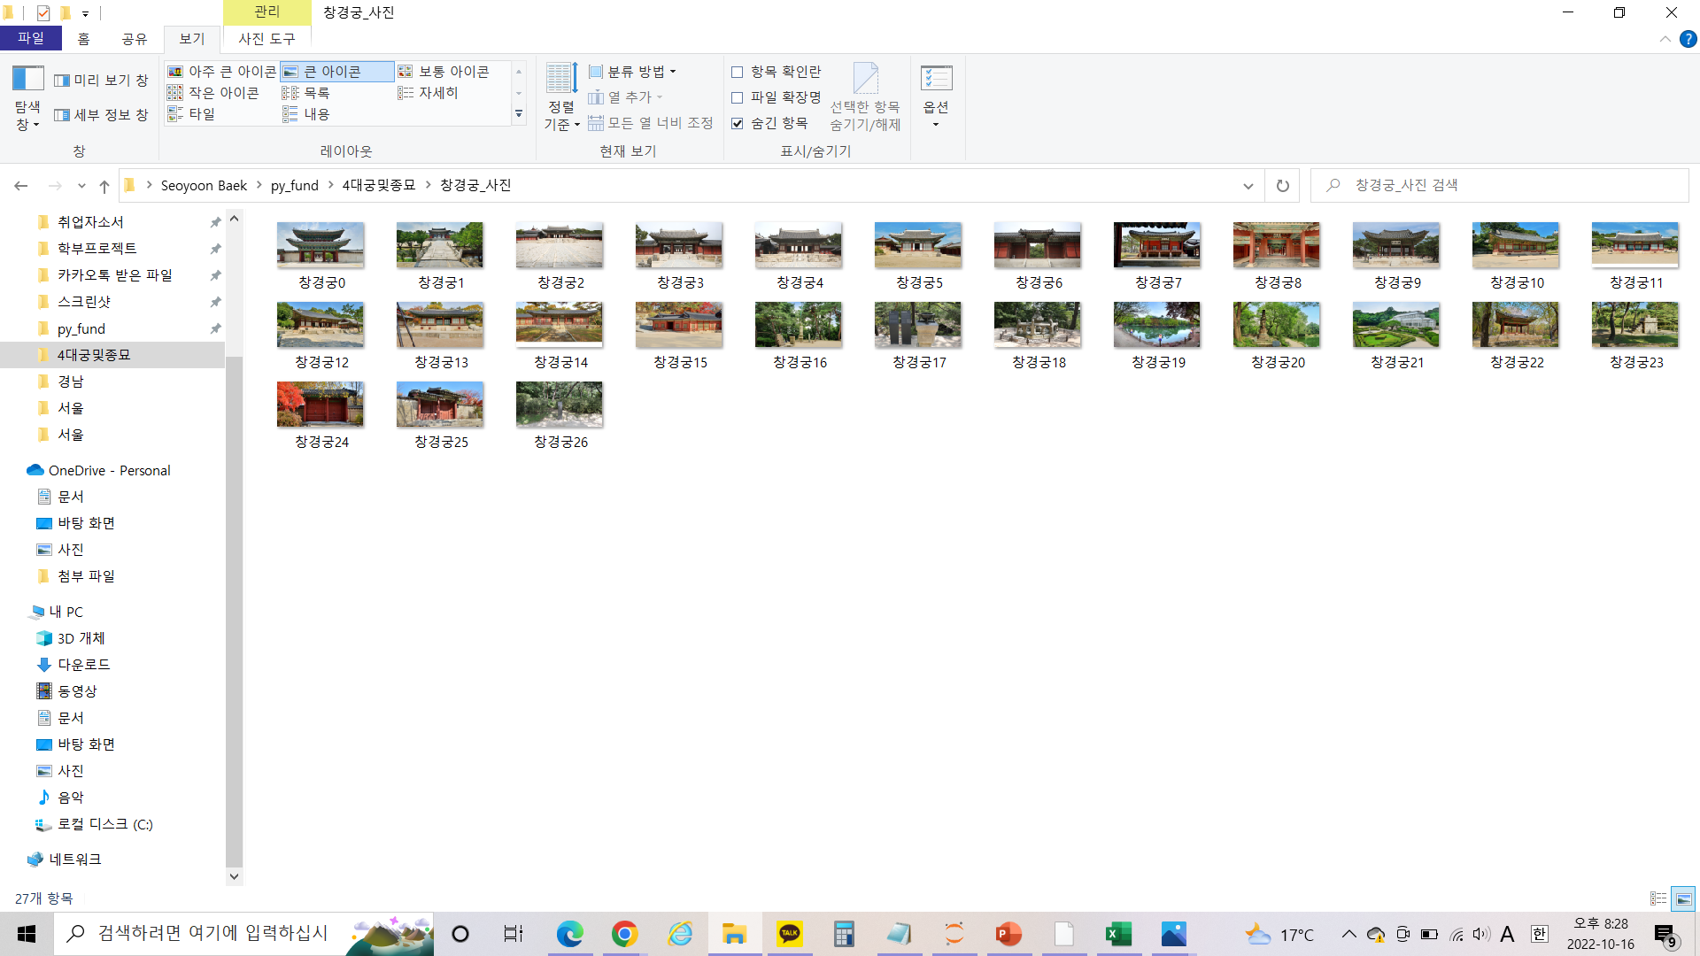
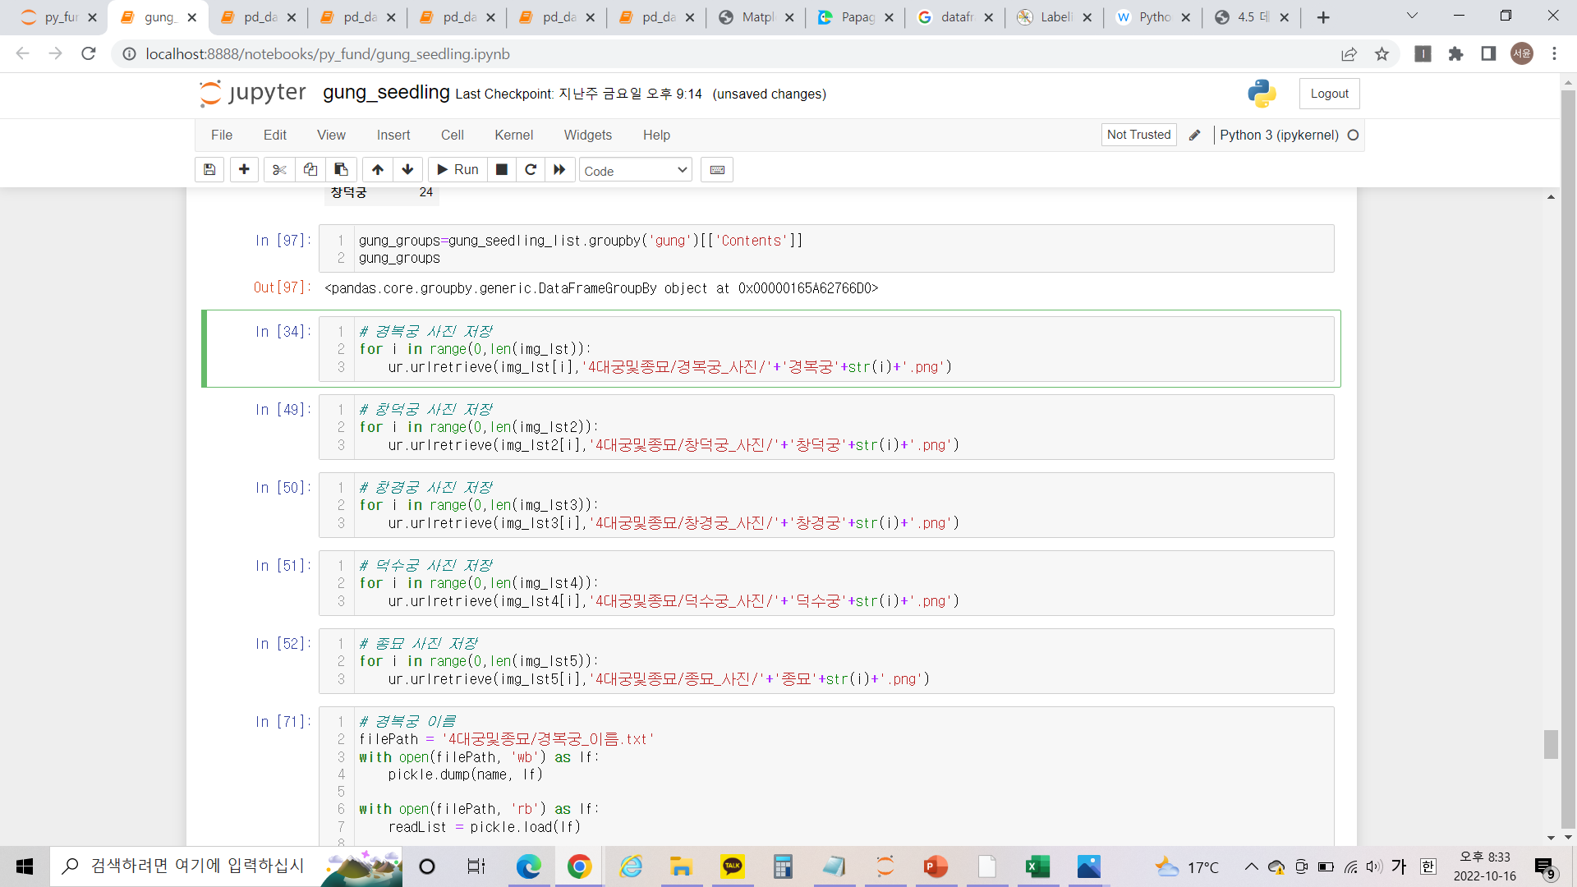
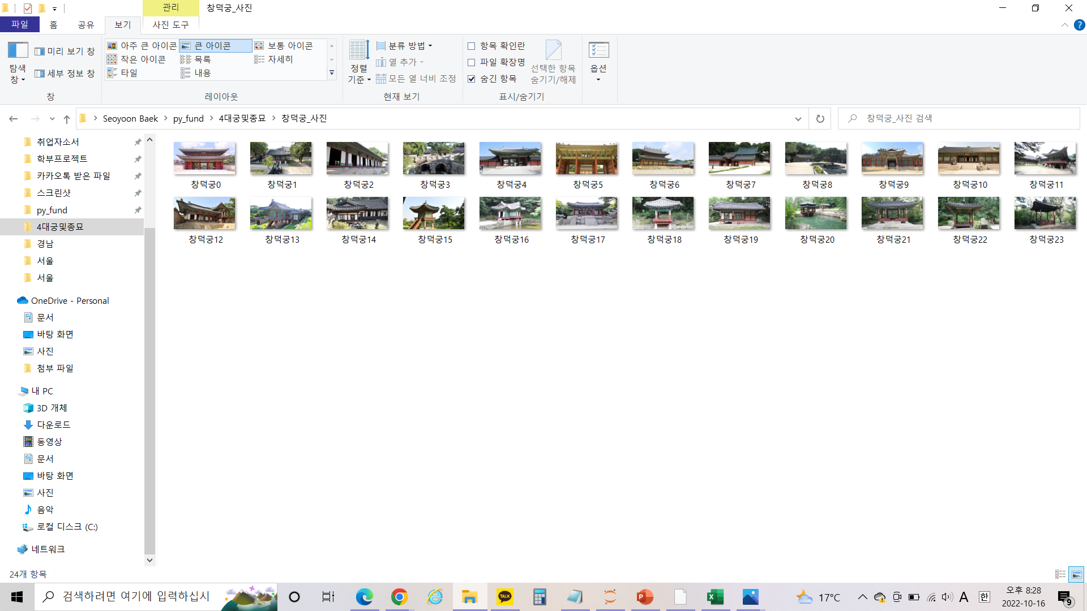
Part 2
4대궁 및 종묘 – 스크래핑으로 얻은 사진 저장

Slide 10
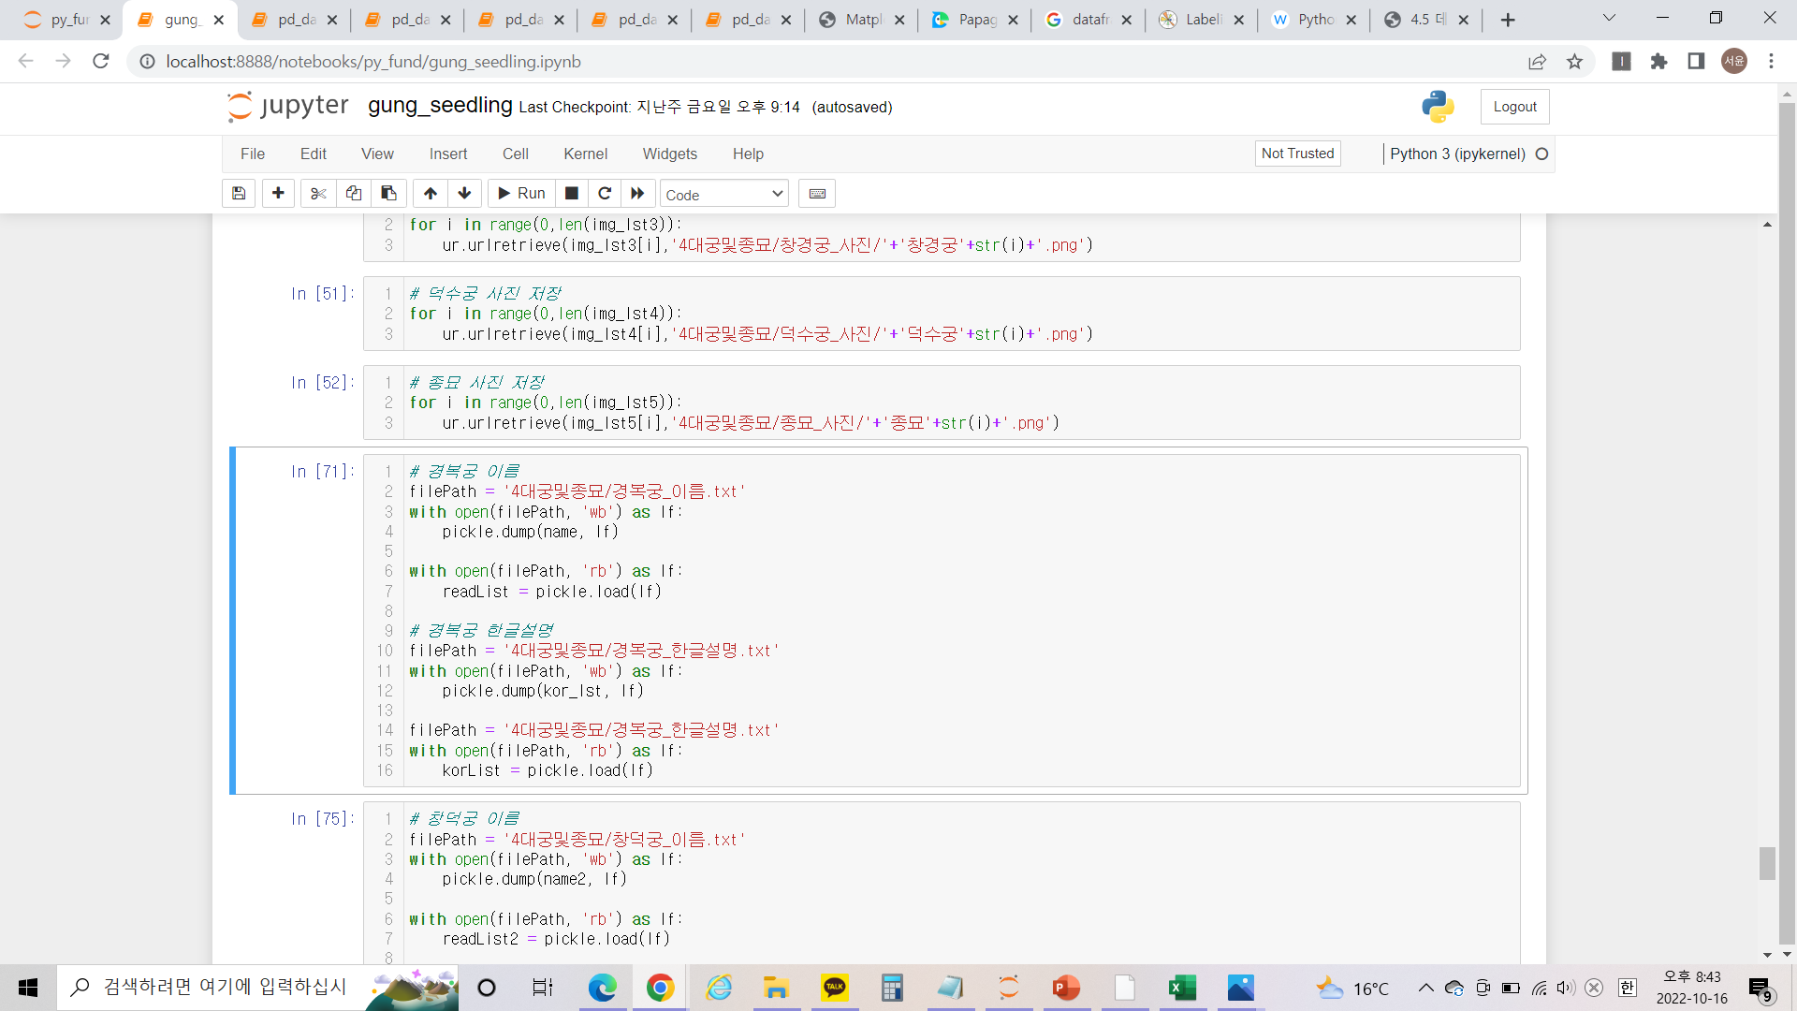
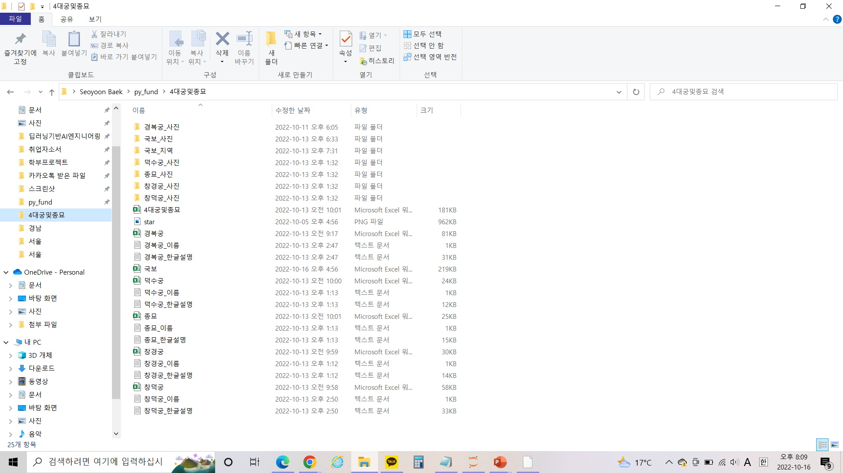
Part 2
4대궁 및 종묘 – 스크래핑으로 얻은 이름, 설명 리스트 저장- > GUI에 사용

Slide 11
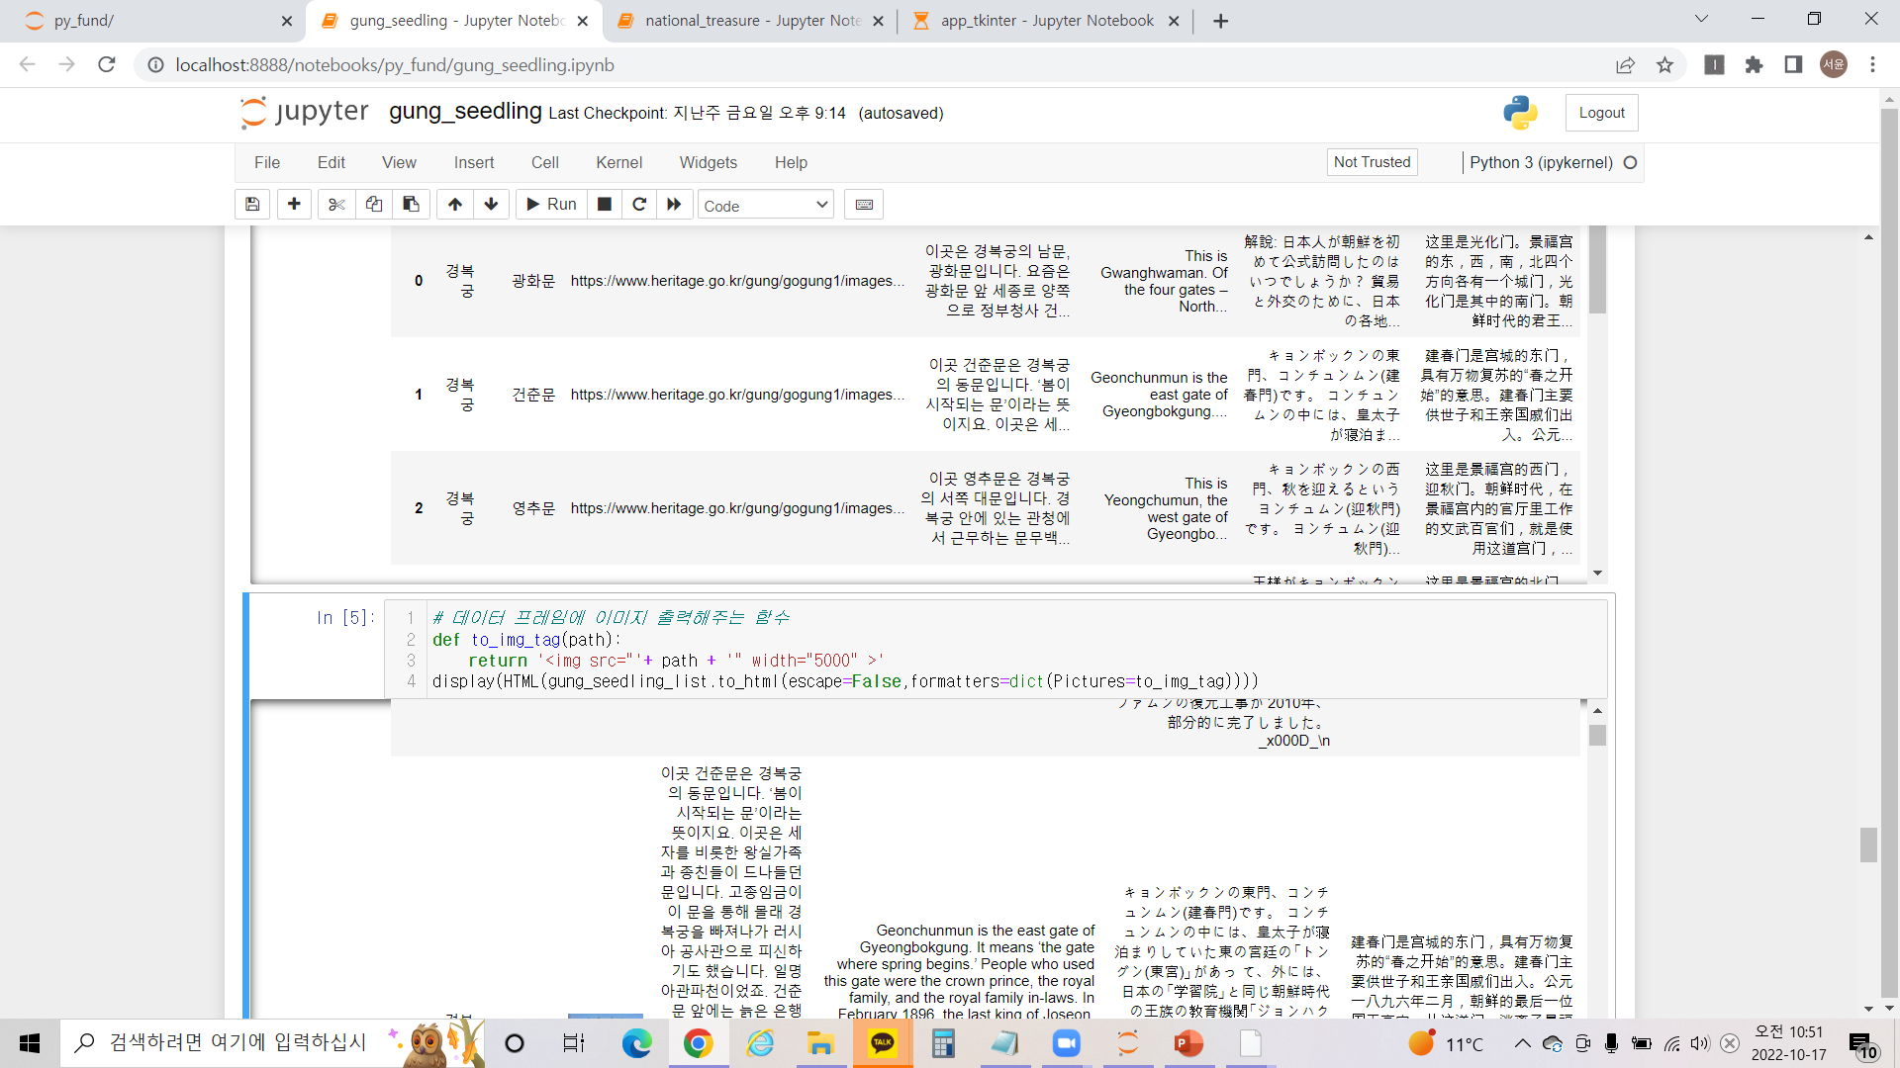
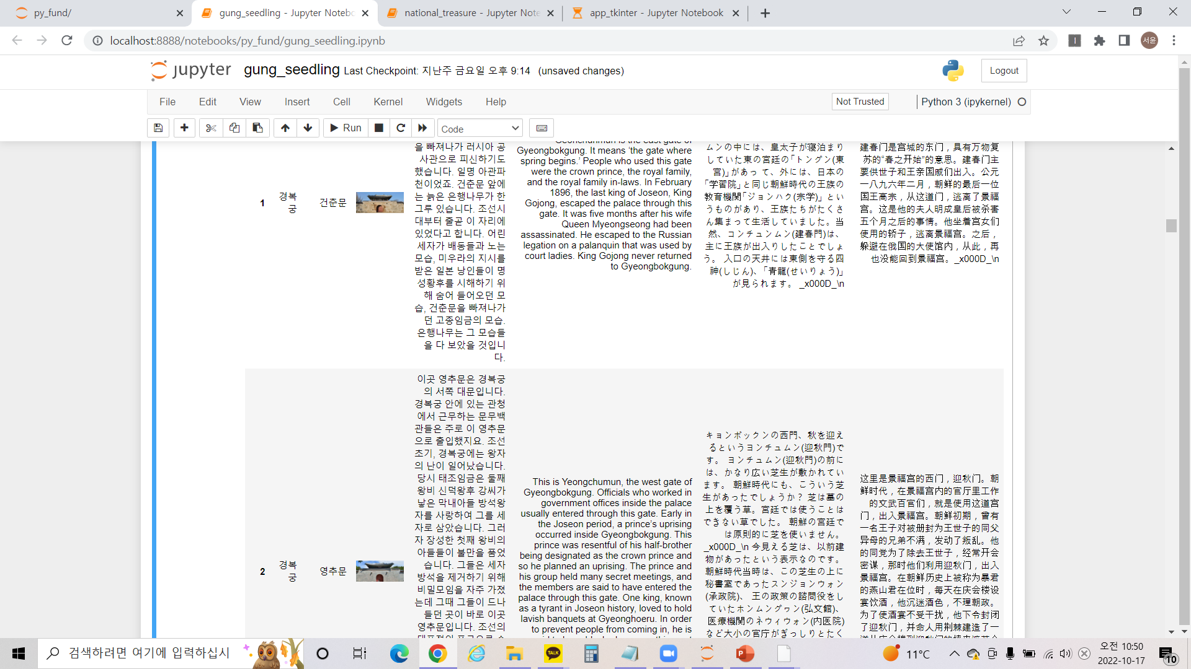
Part 2
4대궁및종묘 데이터프레임(사진)

Slide 12
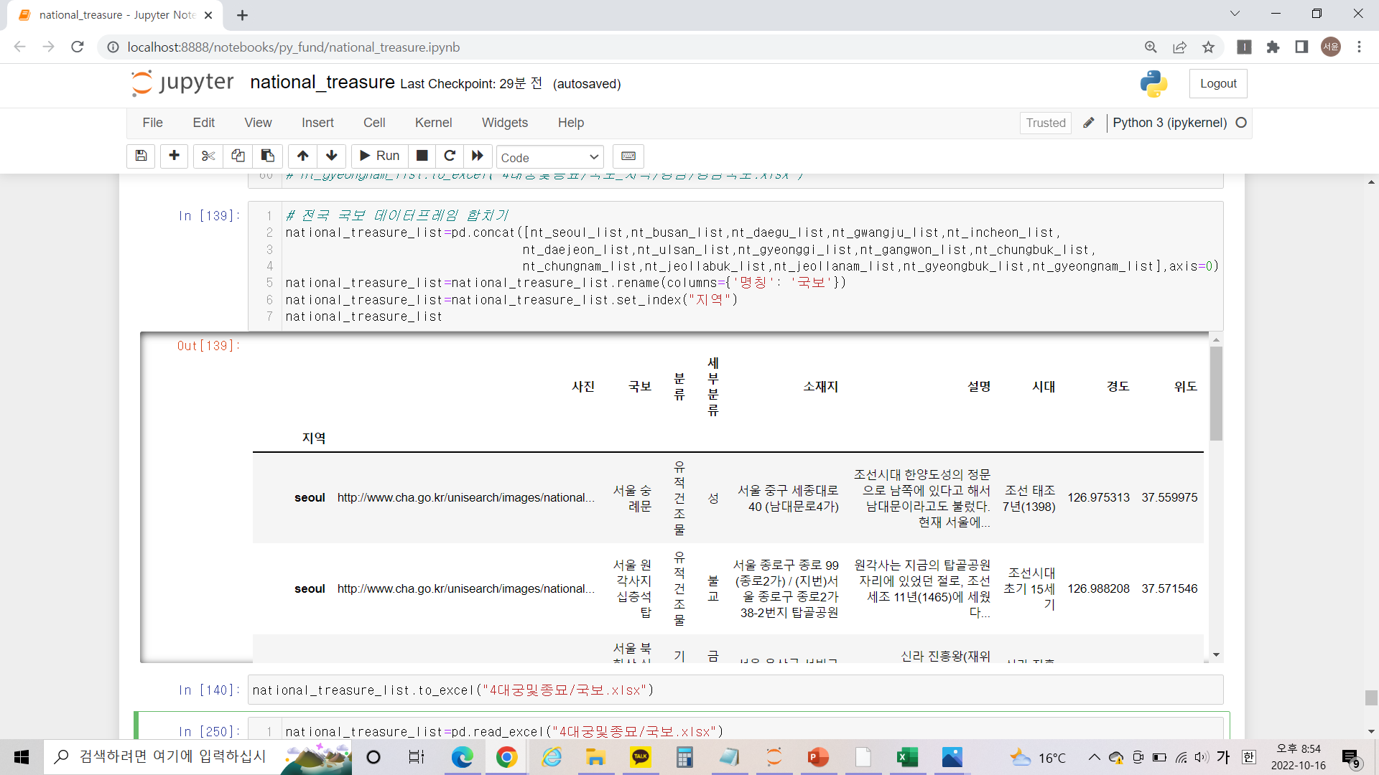
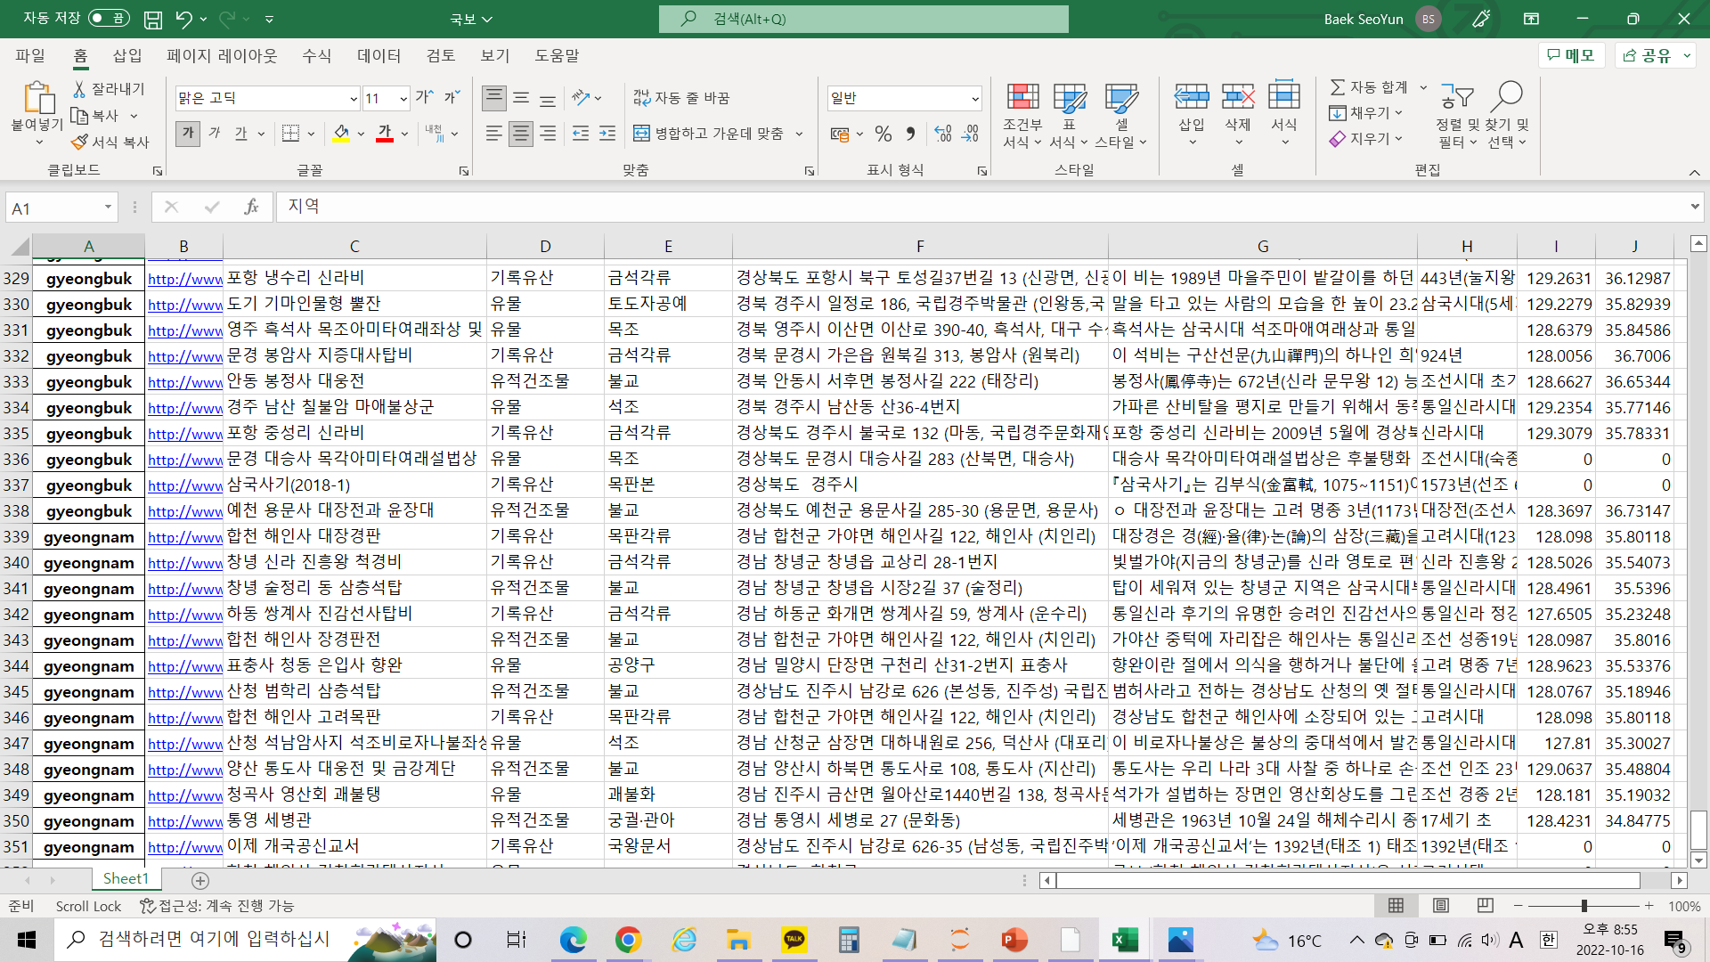
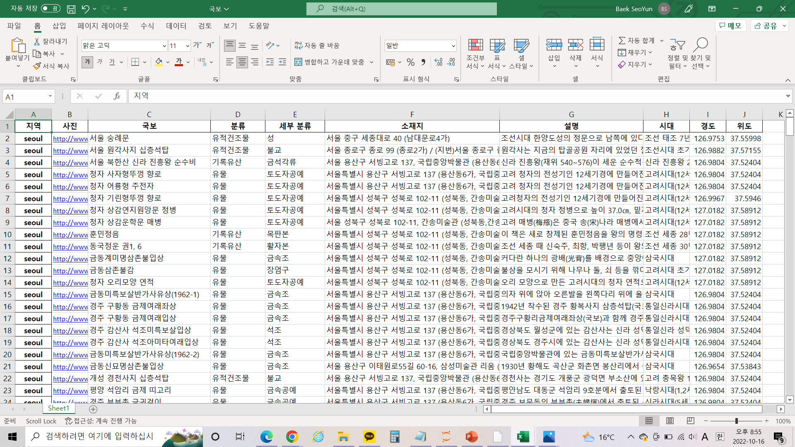
Part 2
DataFrame – 지역 별 국보 현황

Slide 13
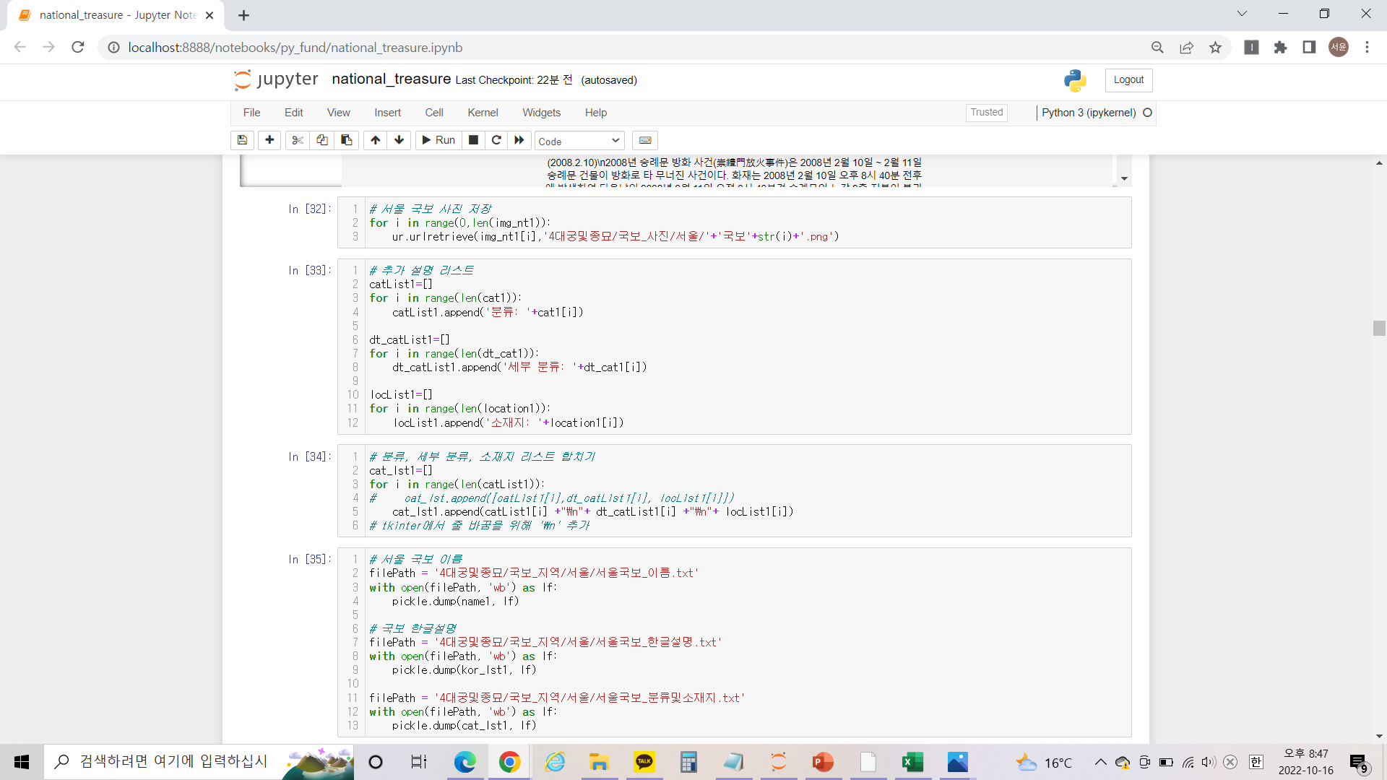
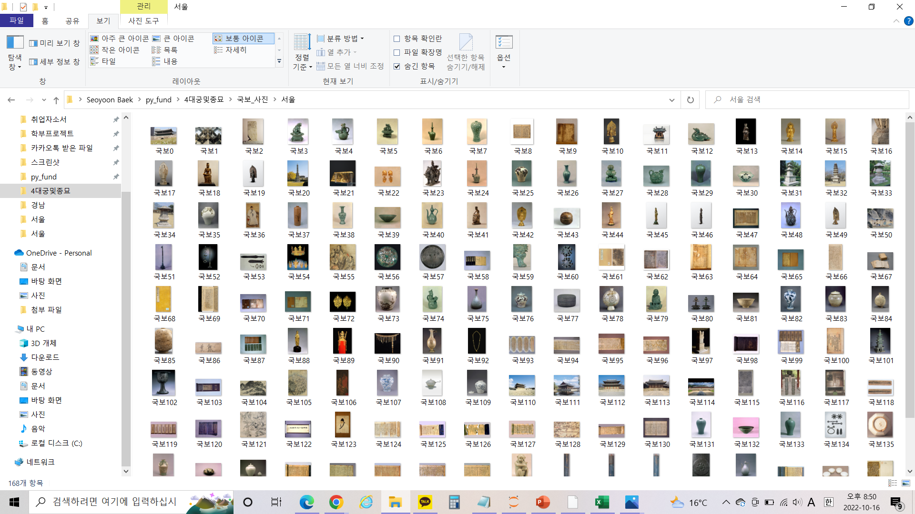
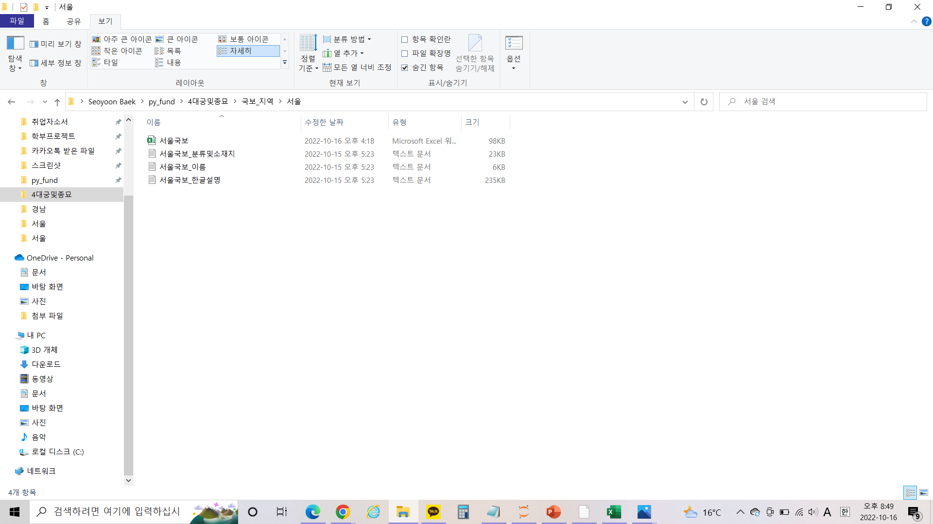
Part 2
국보 스크래핑한 정보 리스트로 만들고 지정경로에 저장-GUI에 사용

Slide 14
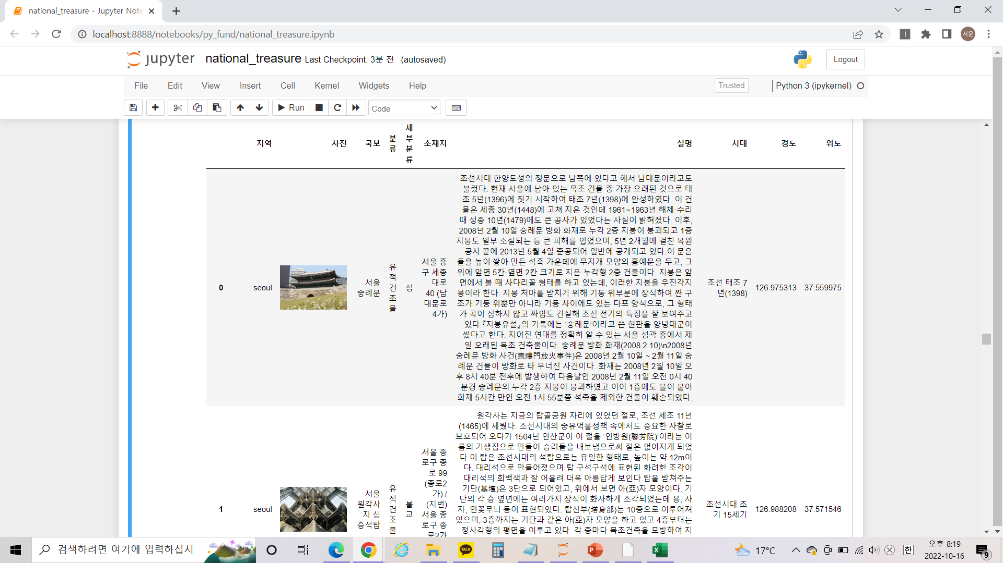
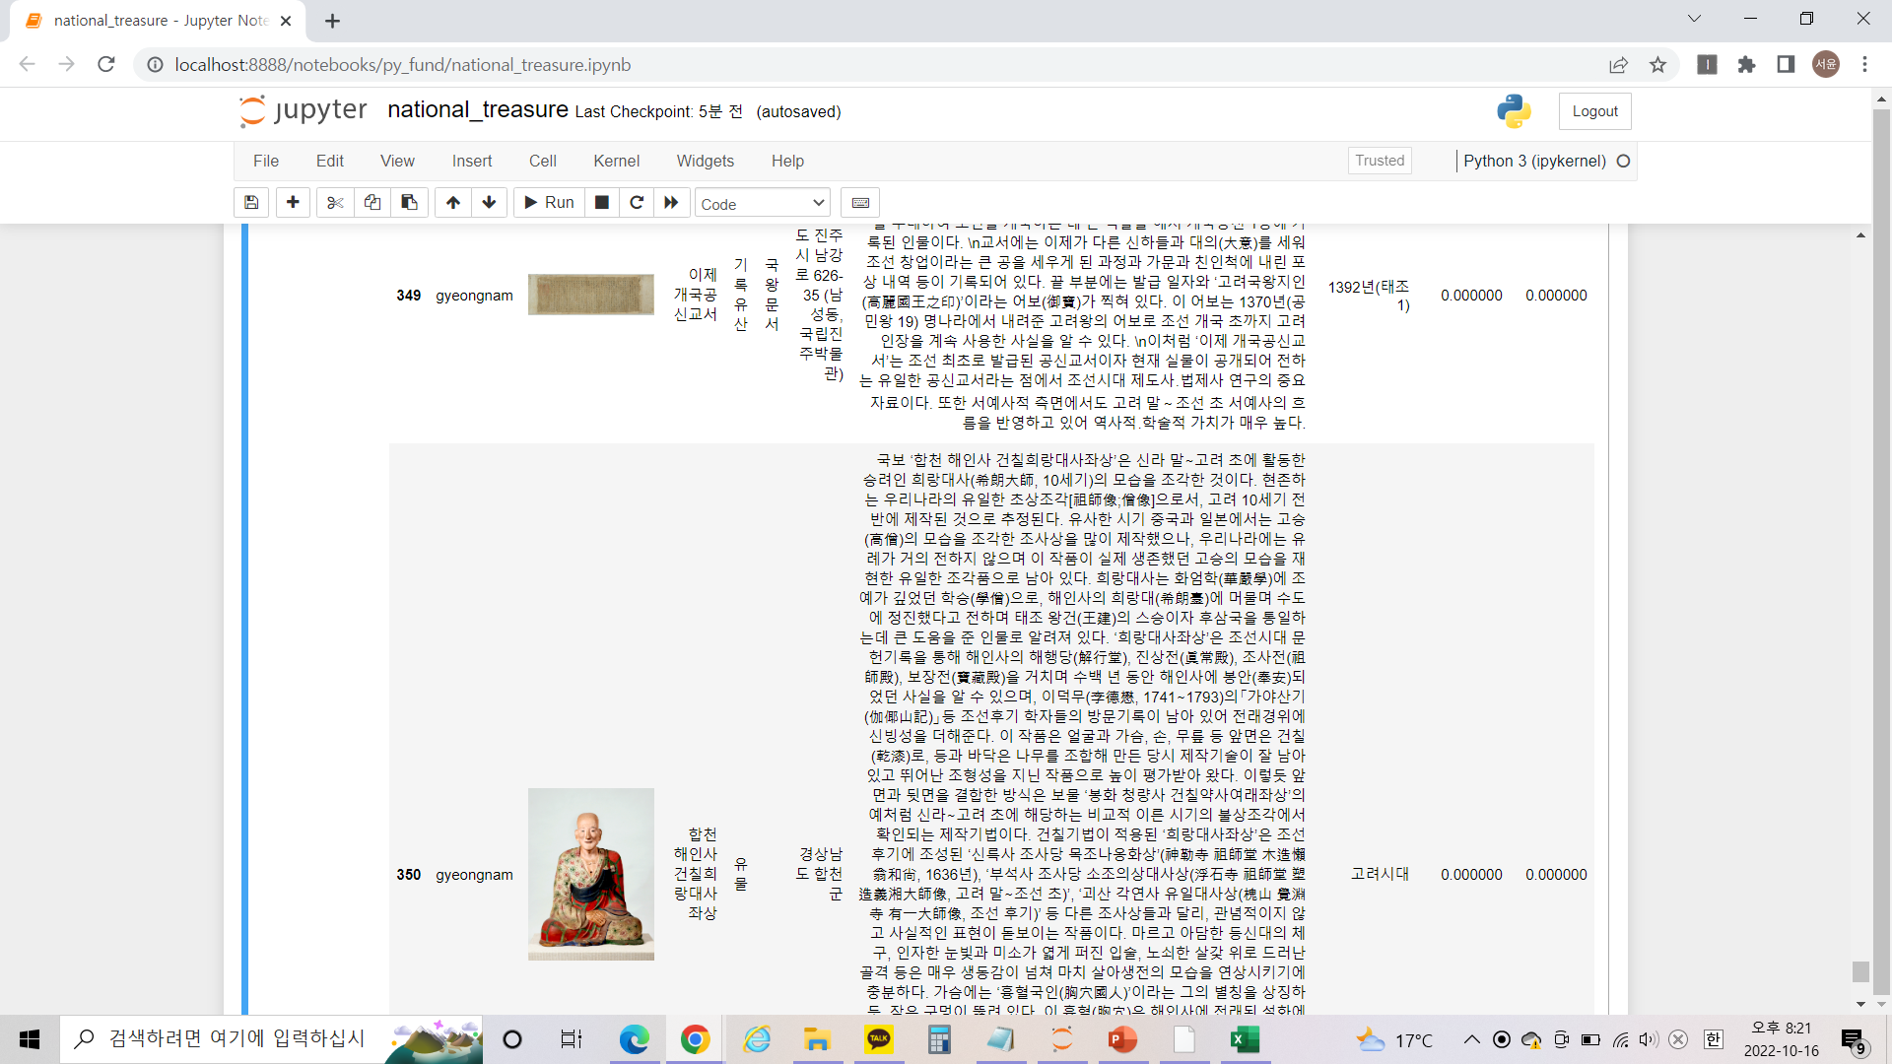
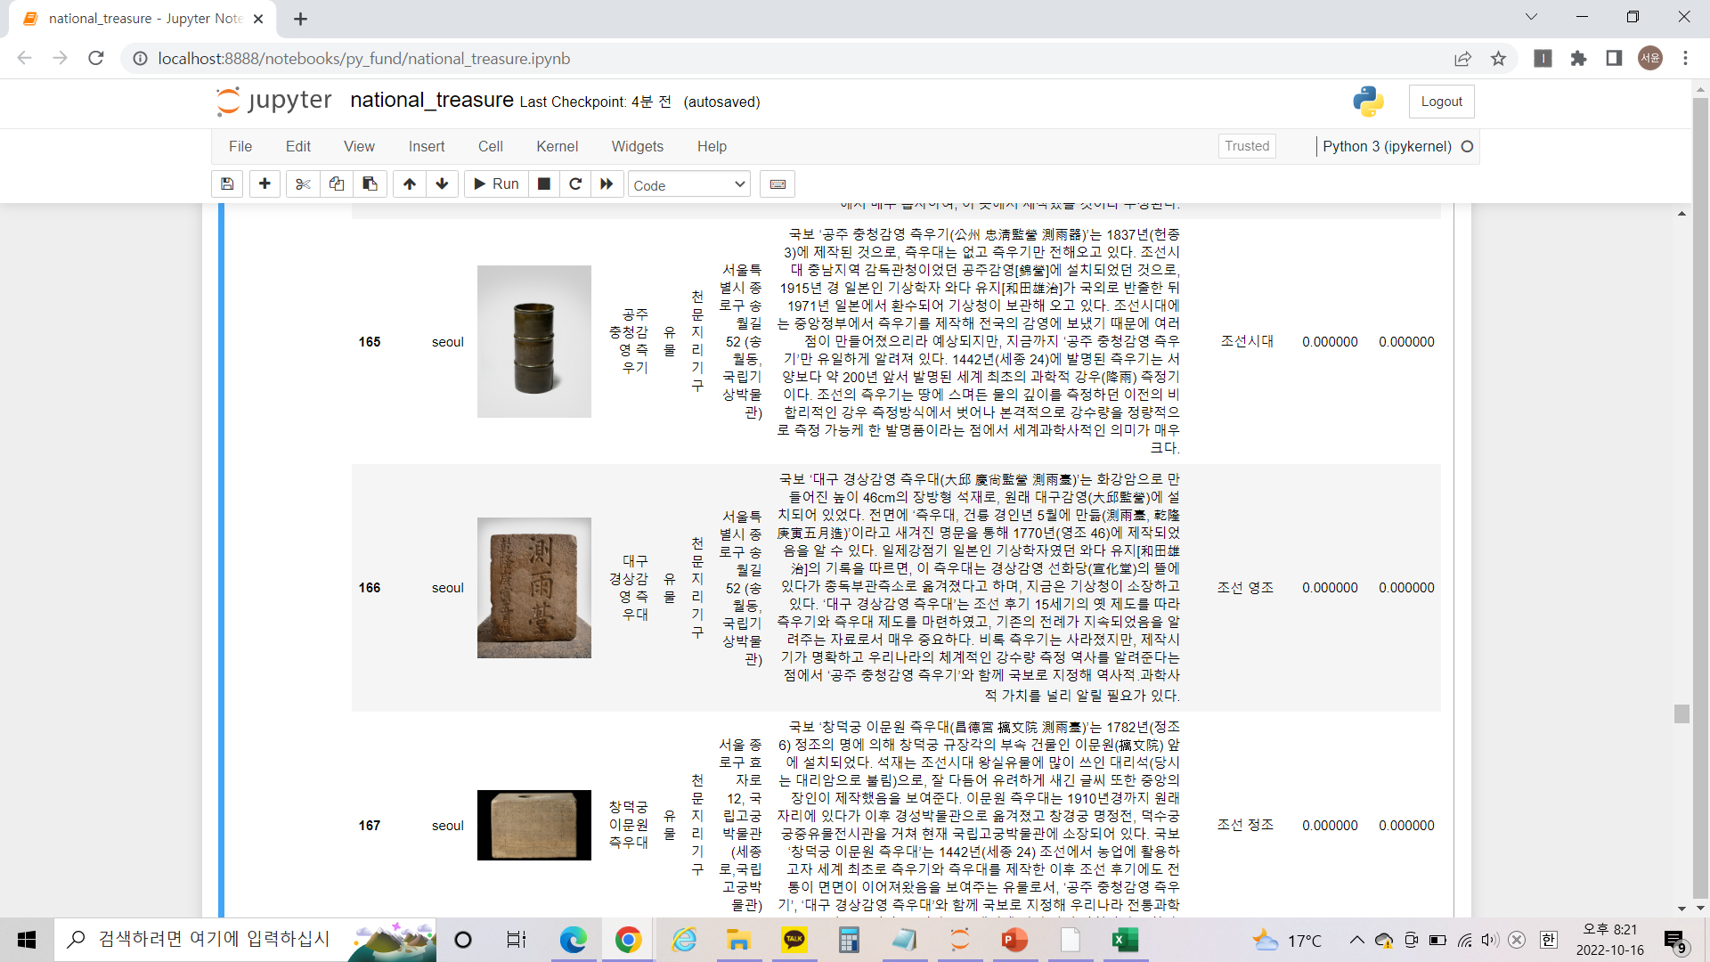
Part 2
국보 데이터프레임(사진)

Slide 15
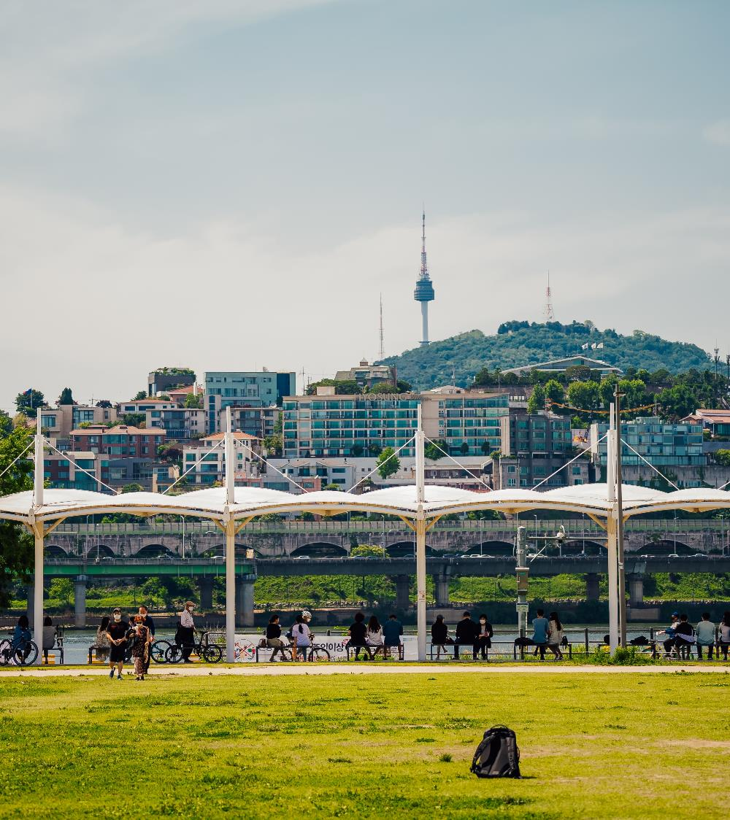
Part 3
프로젝트 결과

Slide 16
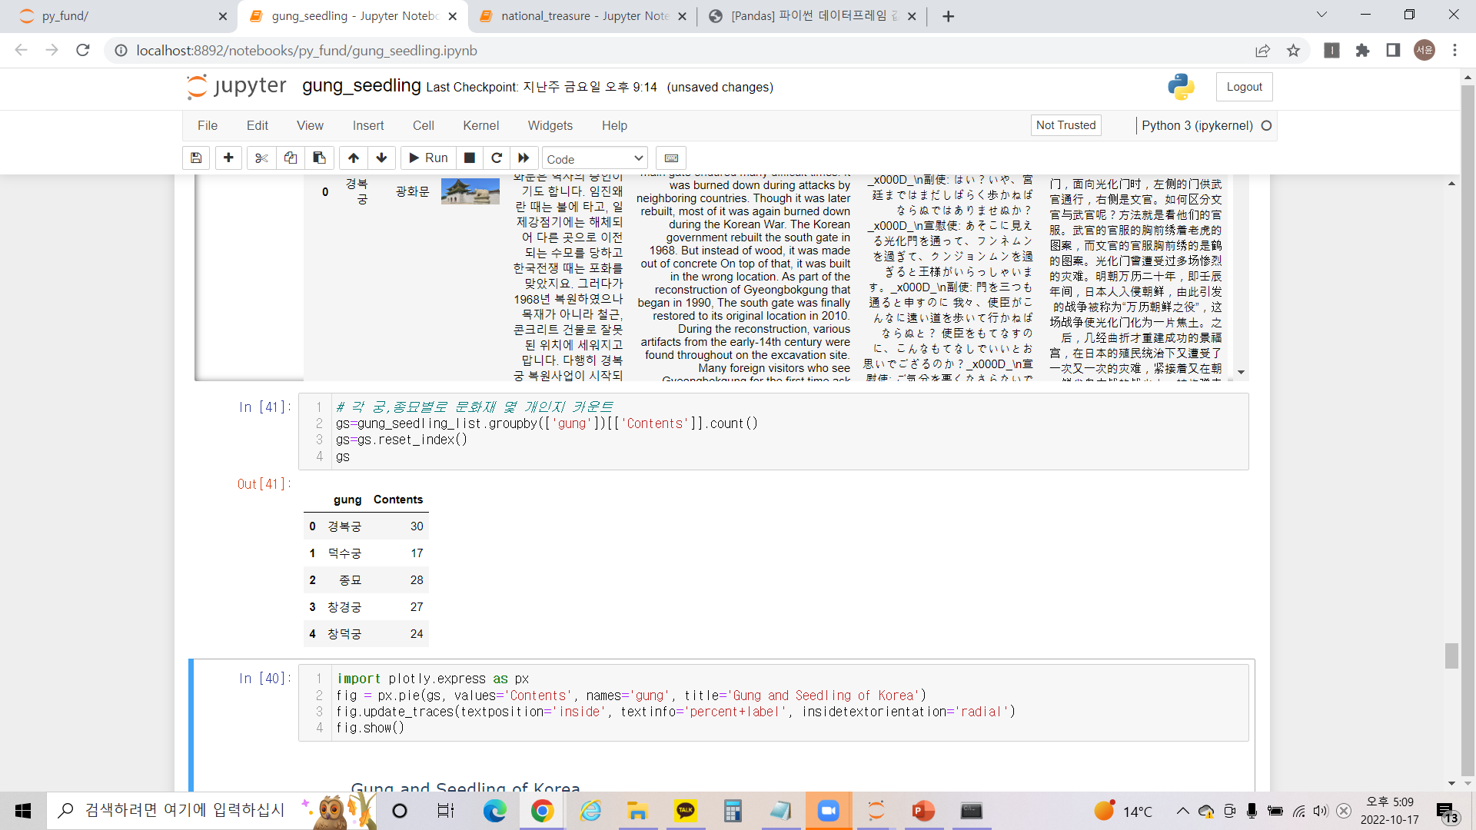
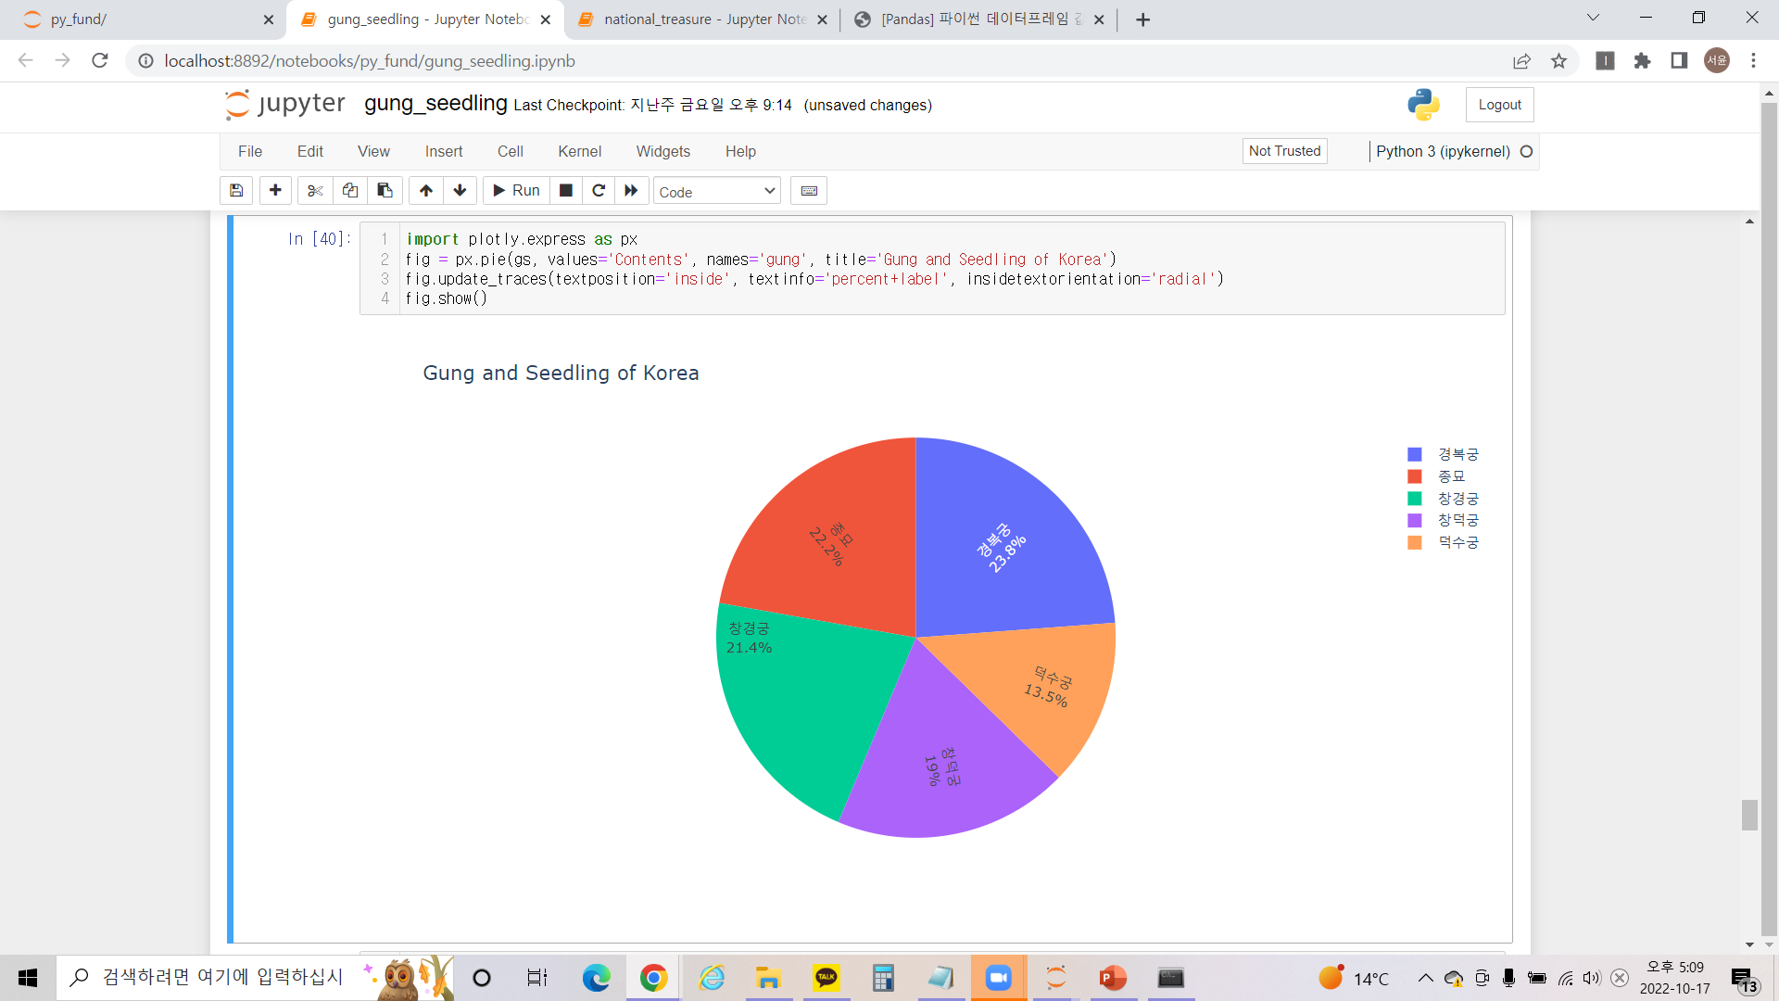
Part 2
DataFrame – 4대궁 및 종묘 시각화

Slide 17
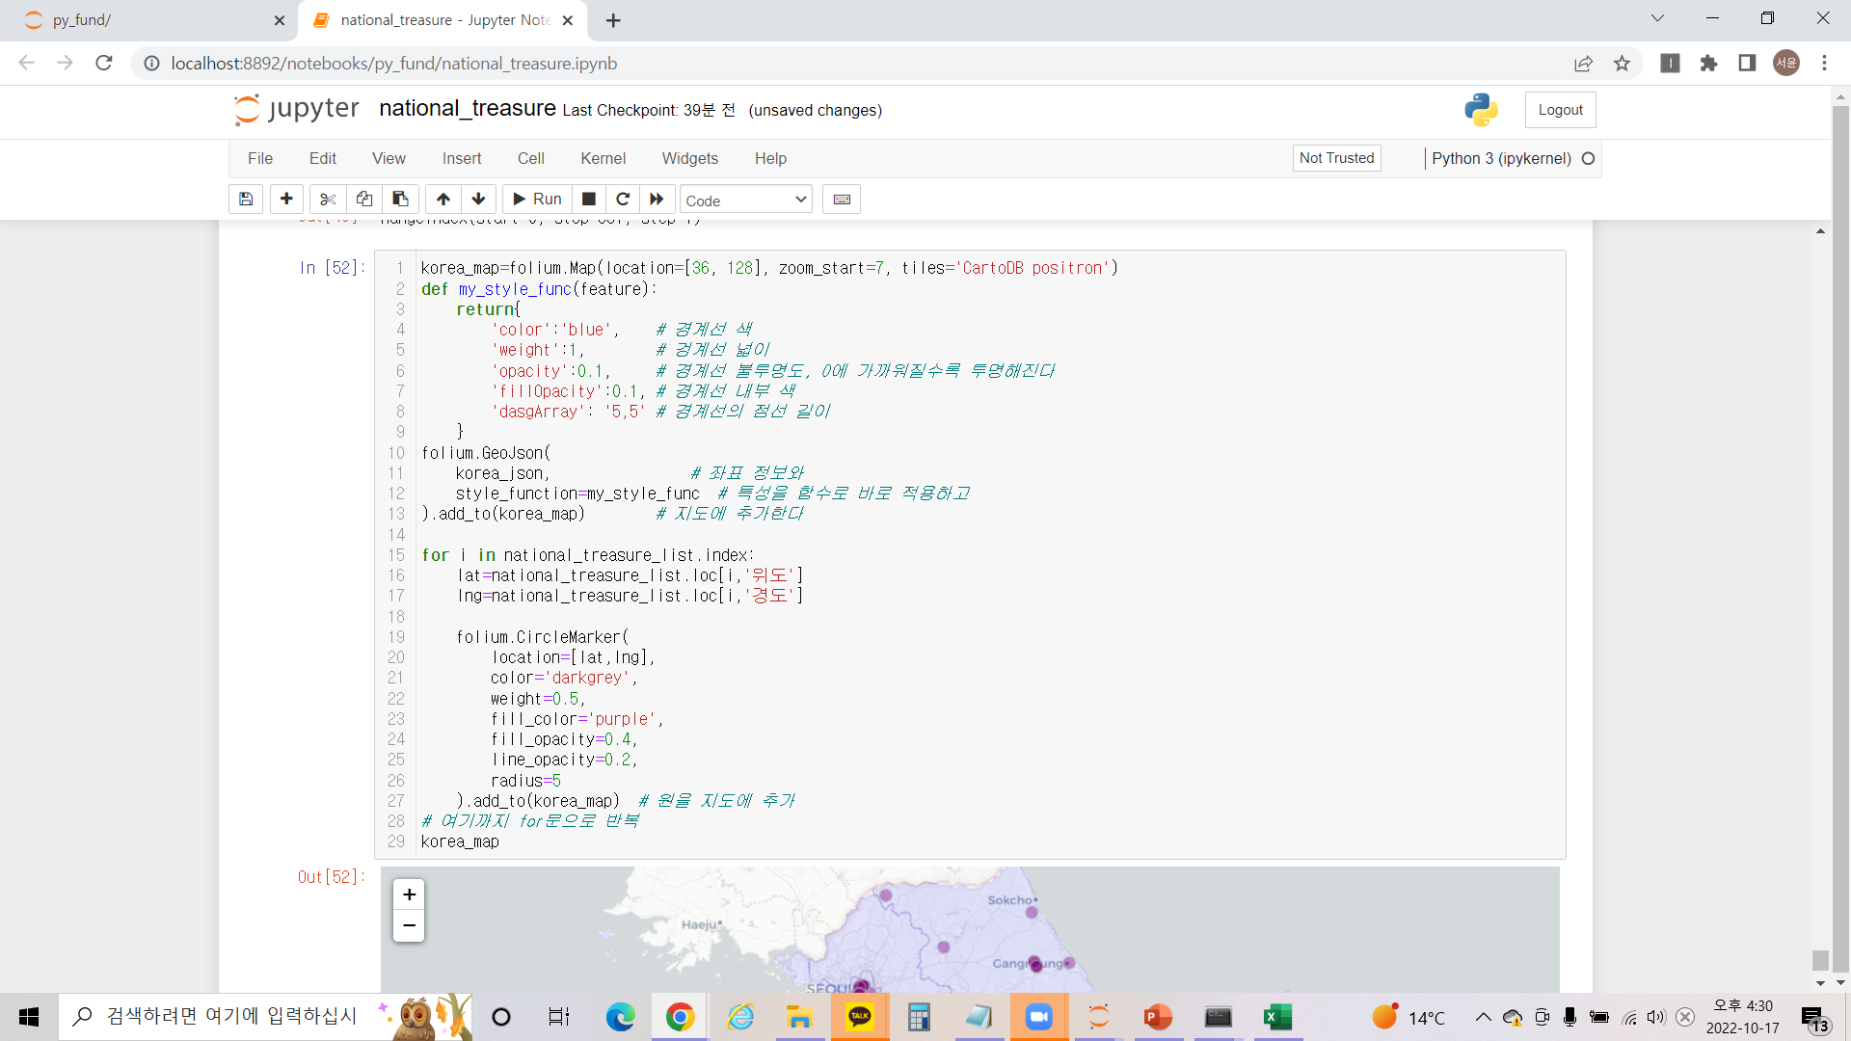
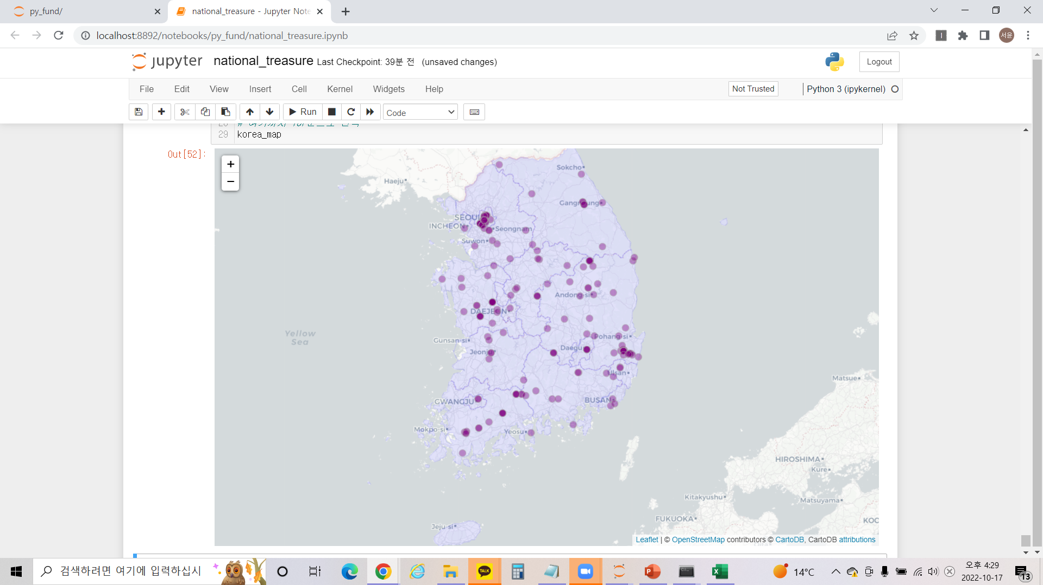
Part 2
DataFrame – 지역 별 국보 현황 지도 시각화
korea_json: 대한민국 행정구역 json파일
national_treasure_list : 국보 excel 파일

Slide 18
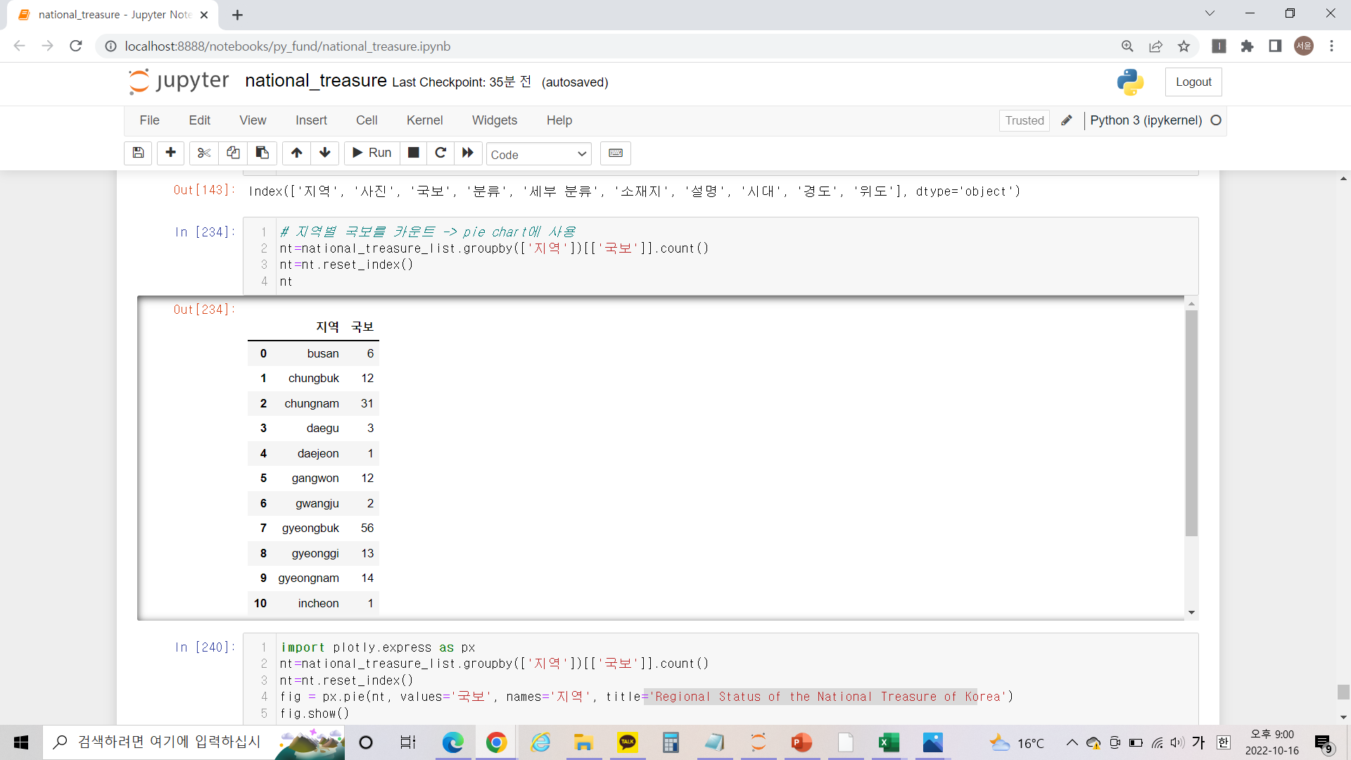
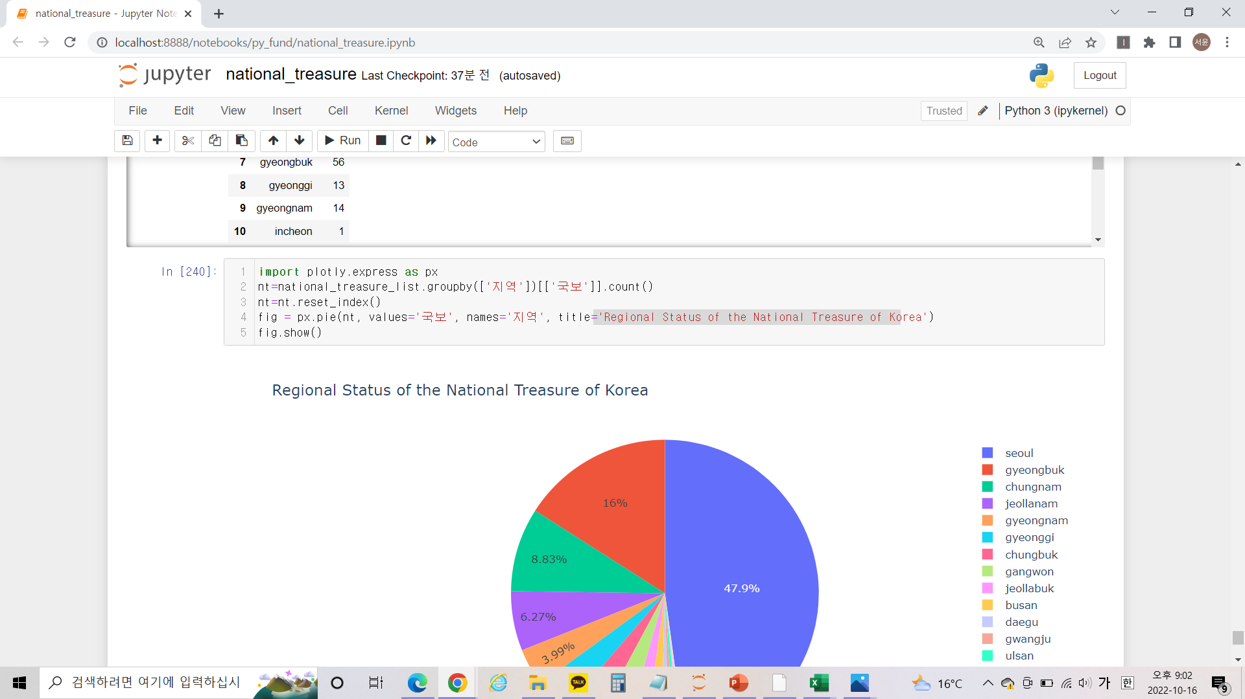
Part 2
DataFrame – 지역 별 국보 현황 시각화

Slide 19
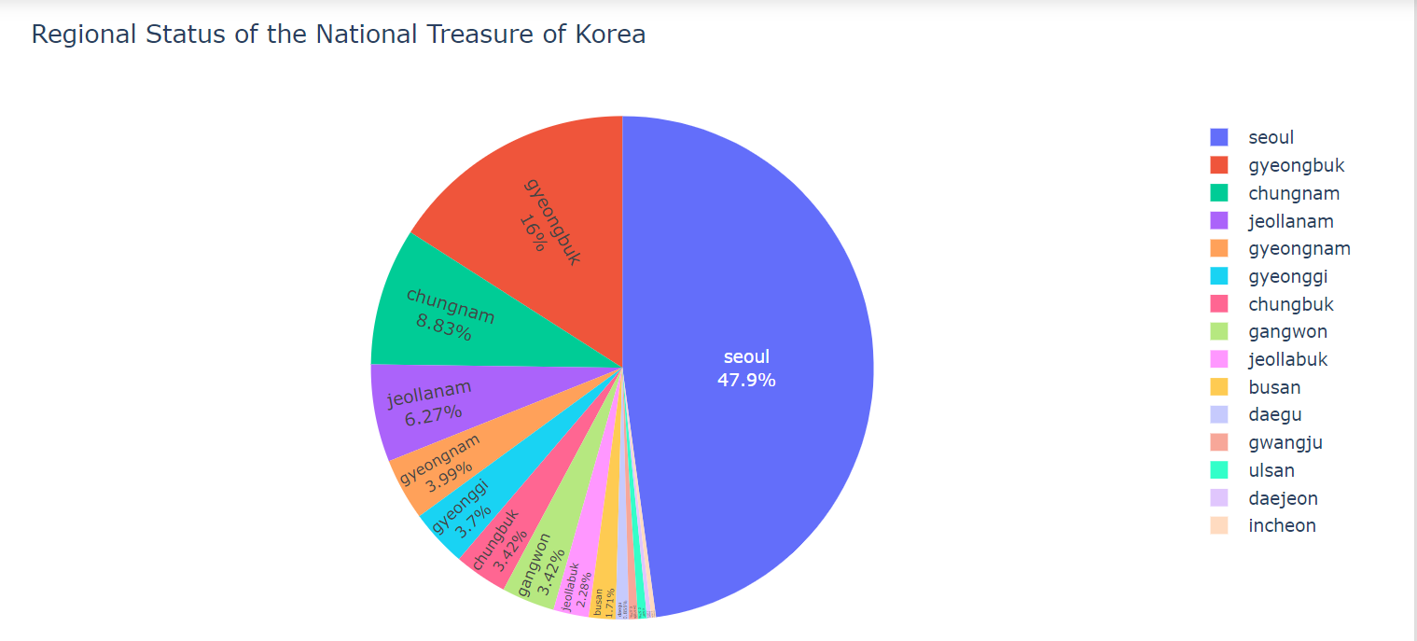
Part 2
DataFrame – 지역 별 국보 현황

Slide 20
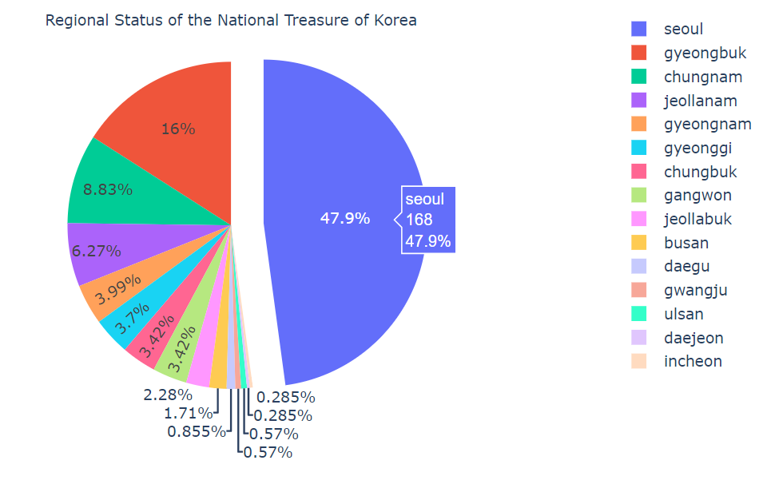
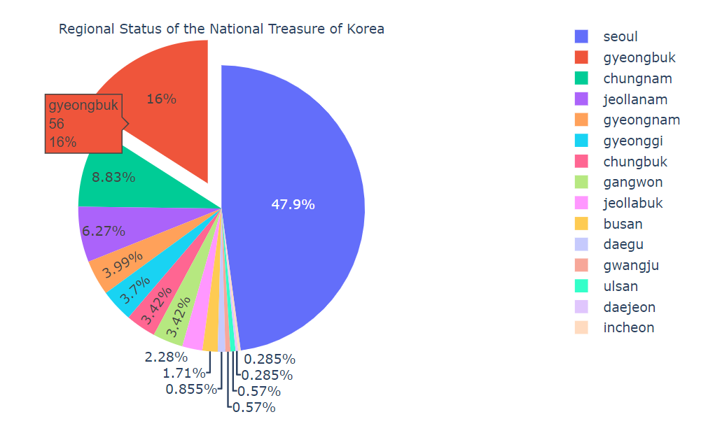
Part 2
DataFrame – 지역 별 국보 현황
서울
경북

Slide 21
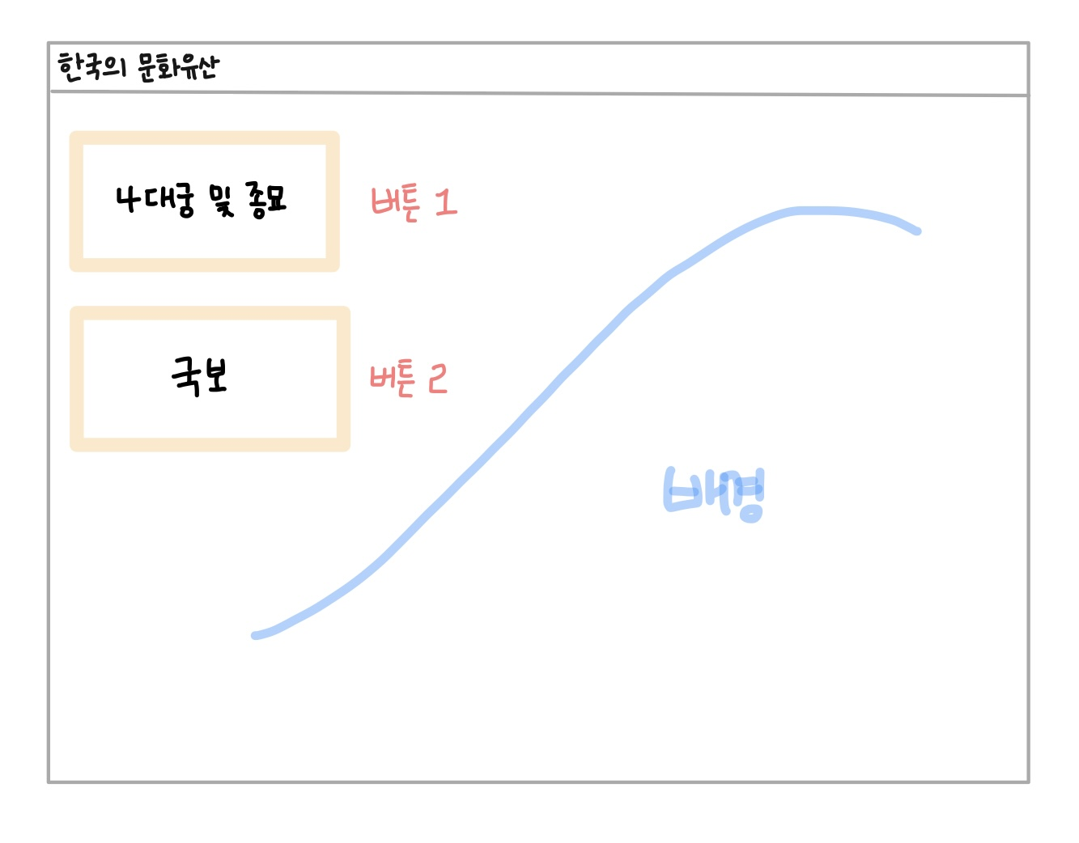
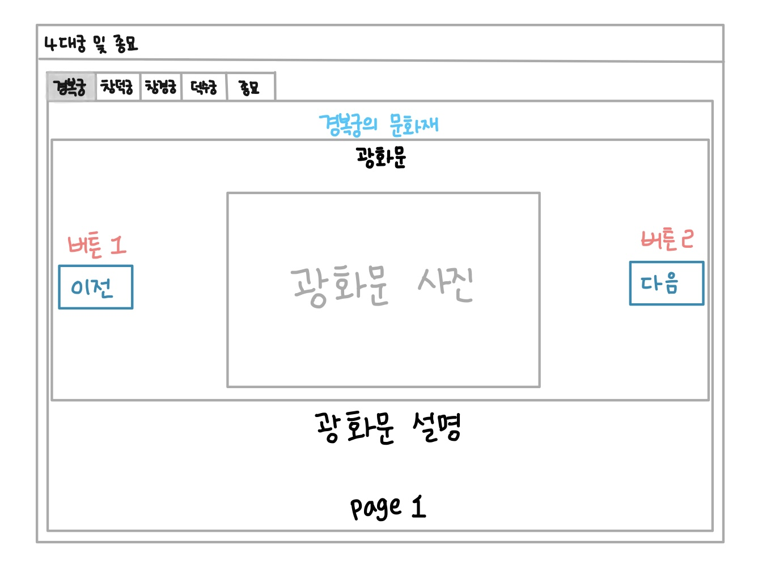
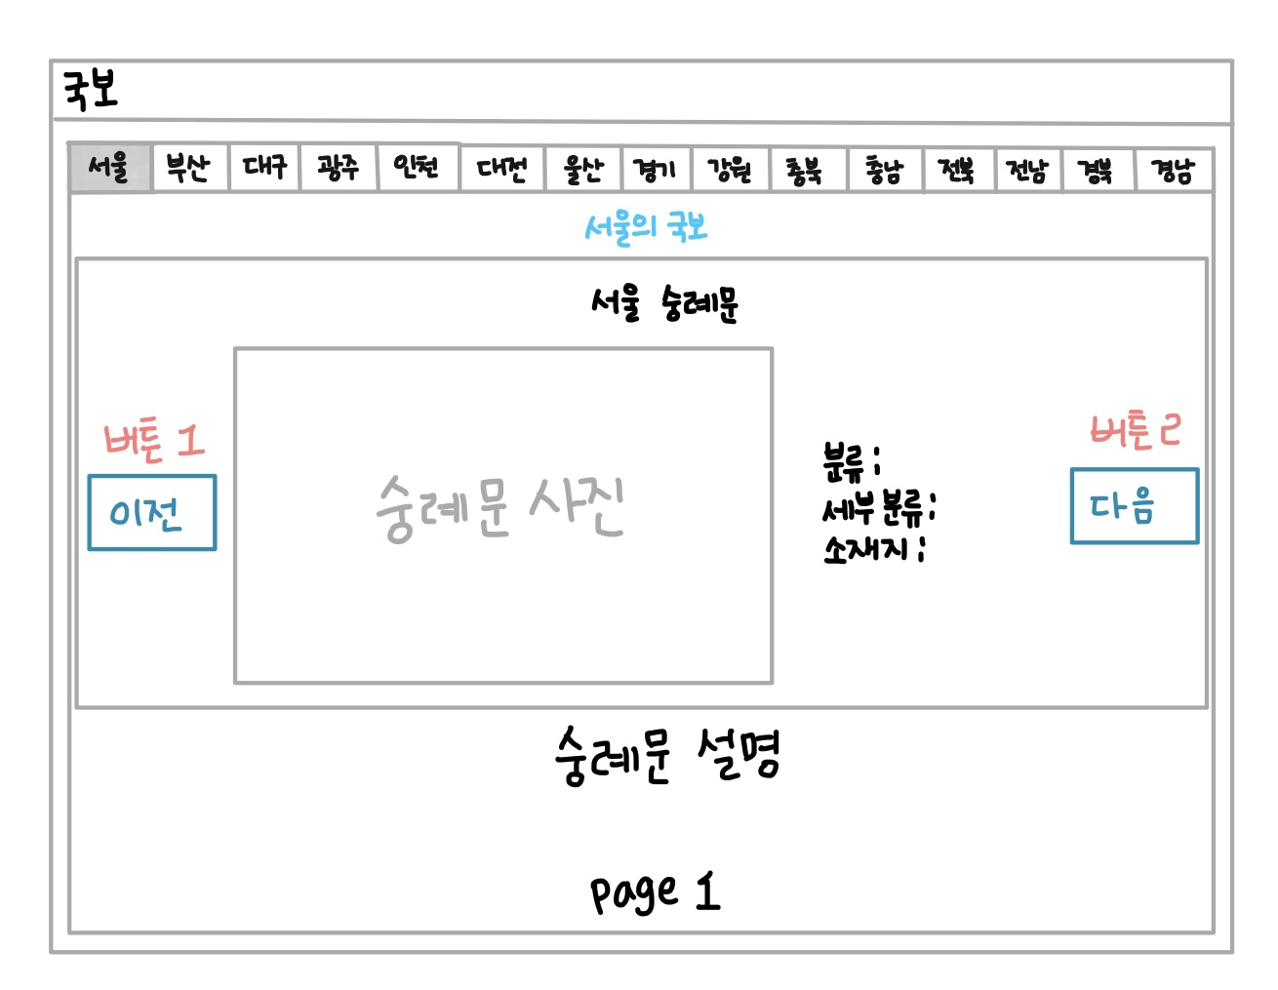
Part 2
GUI - tkinter
구성
메인 페이지
4대궁 및 종묘
국보

Slide 22
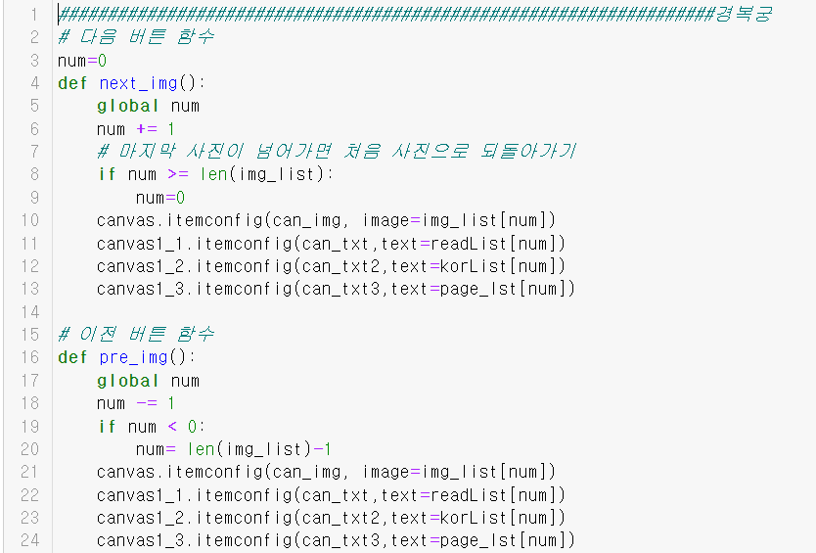
Part 2
GUI - tkinter
4대궁 및 종묘 - 이전, 다음 버튼 함수 생성
canvas : 이미지나 사진을 그려 넣는 도화지
can_img : 문화재의 사진
can_txt : 문화재의 명칭
can_txt2: 문화재의 설명
can_txt3: 페이지 번호

Slide 23
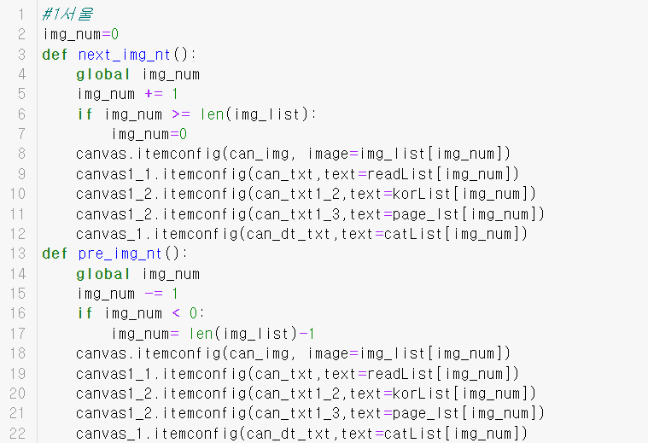
Part 2
GUI - tkinter
국보 - 이전, 다음 버튼 함수 생성
can_img : 국보의 사진
Can_txt : 국보의 명칭
can_txt2: 국보의 설명
can_txt3: 페이지 번호
can_dt_txt: 국보의 세부 분류(ex. 유물, 기록물 등)

Slide 24
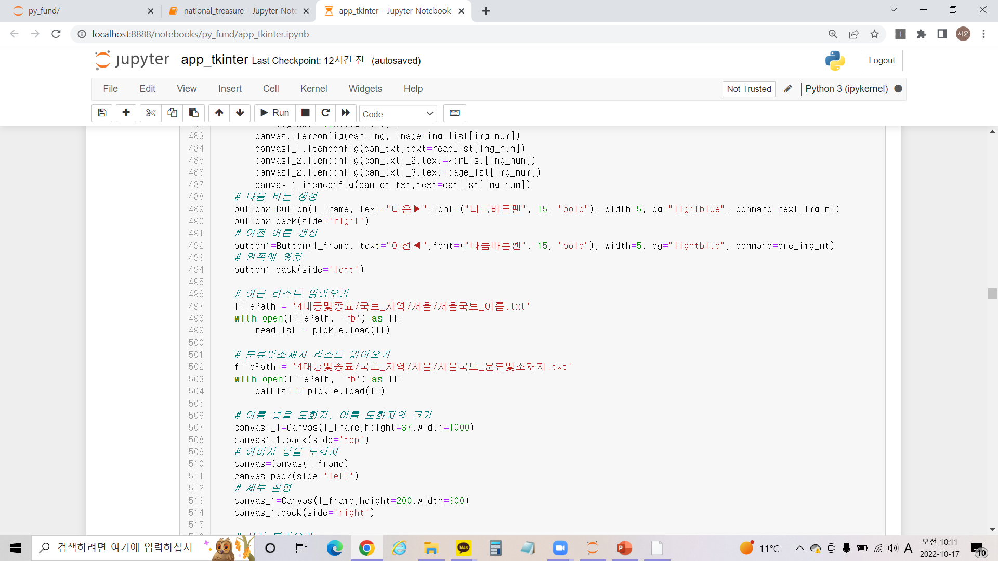
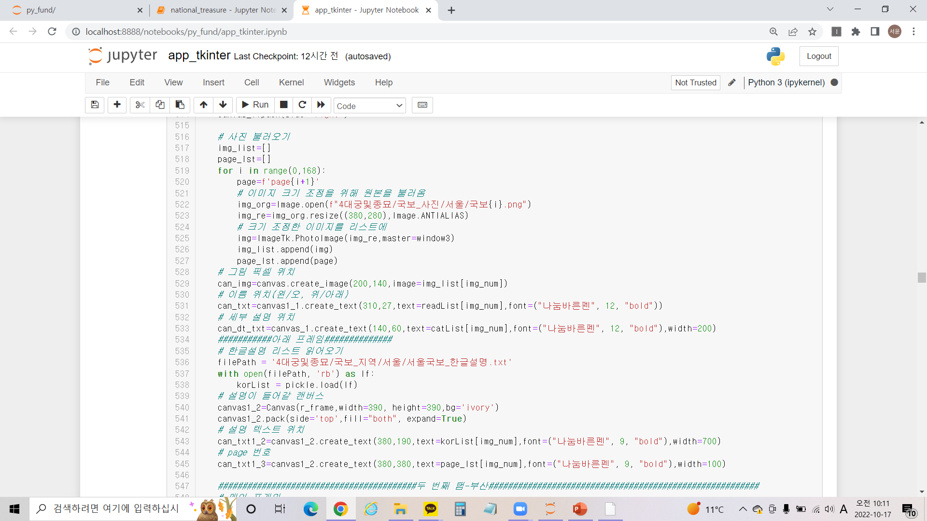
Part 2
GUI - tkinter
사진, 이름, 설명, 세부 분류 리스트 파일 불러오기
함수

Slide 25
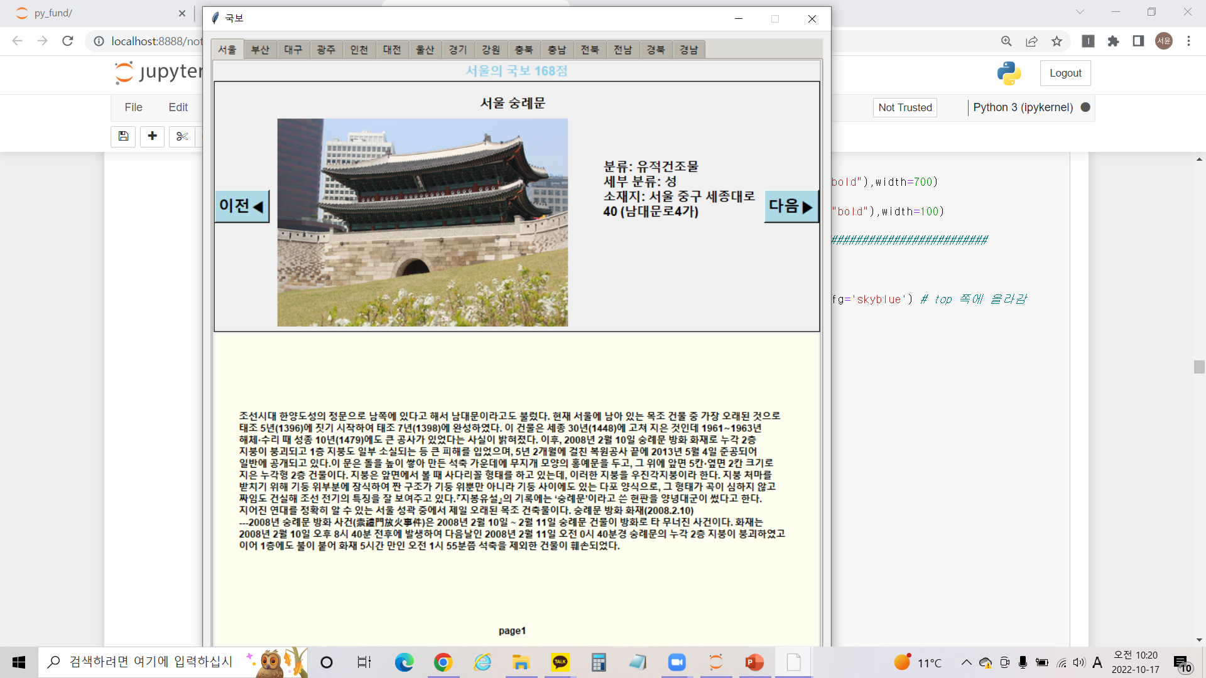
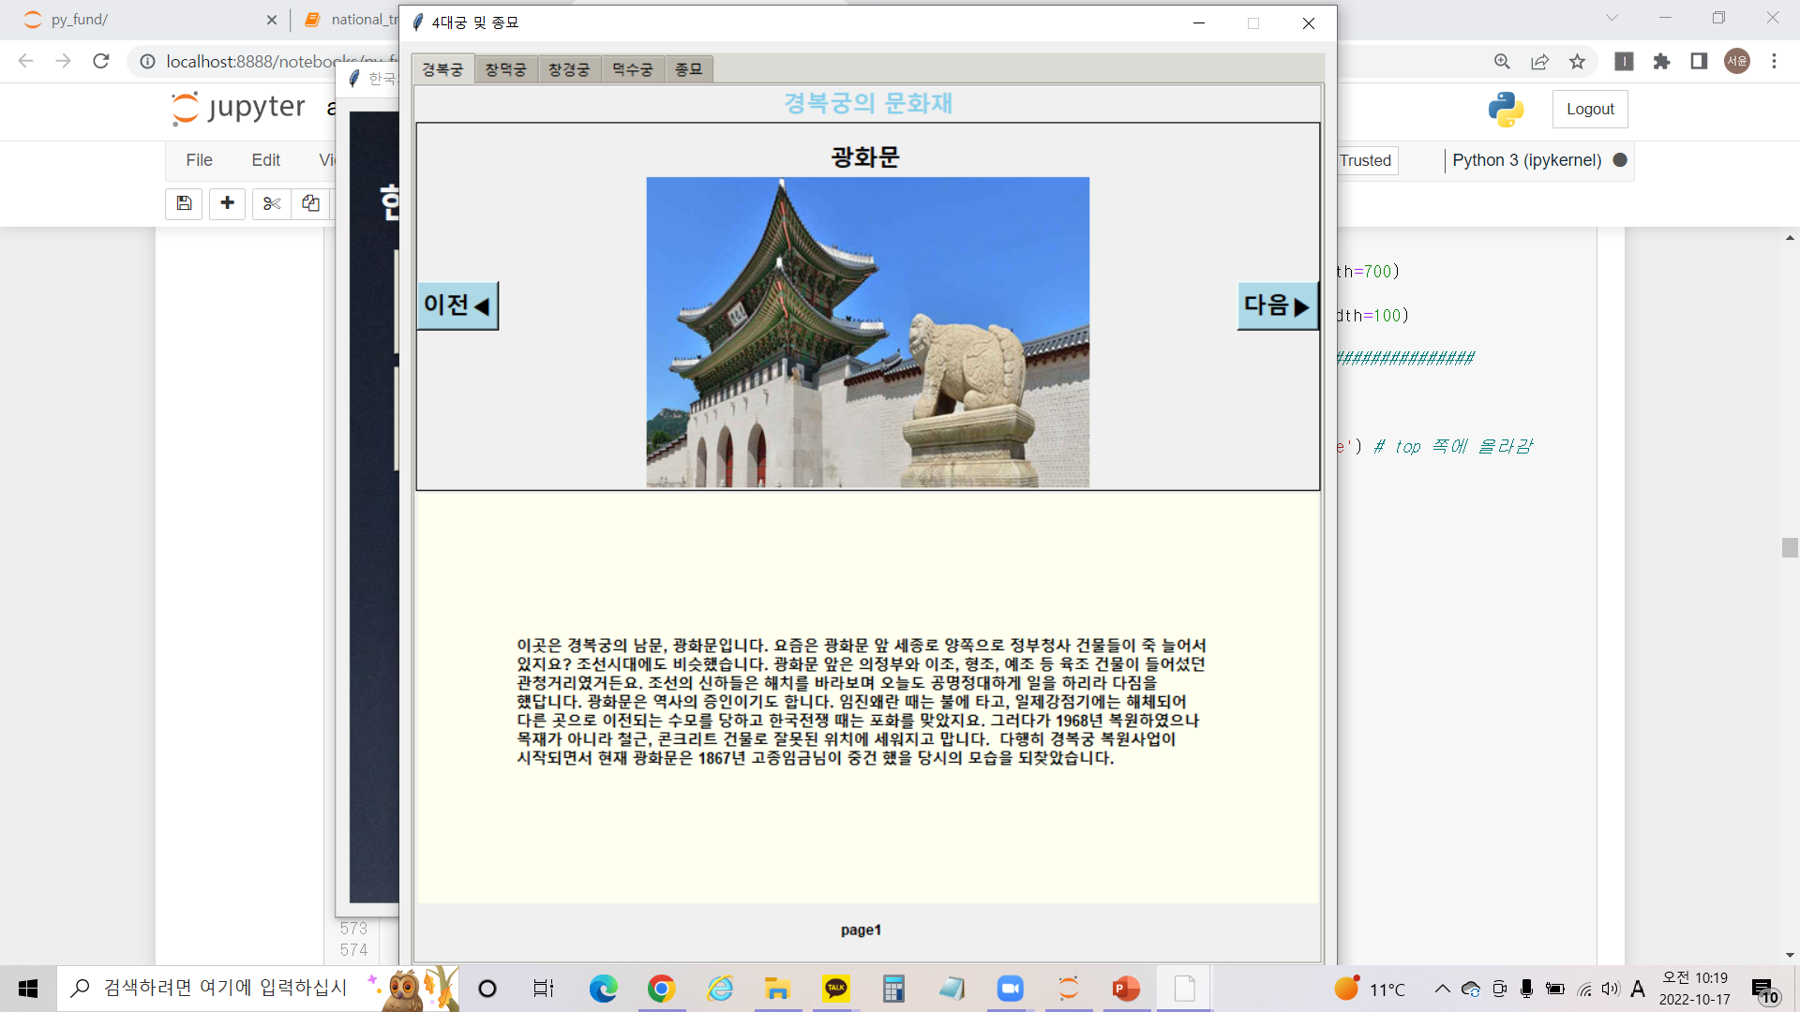
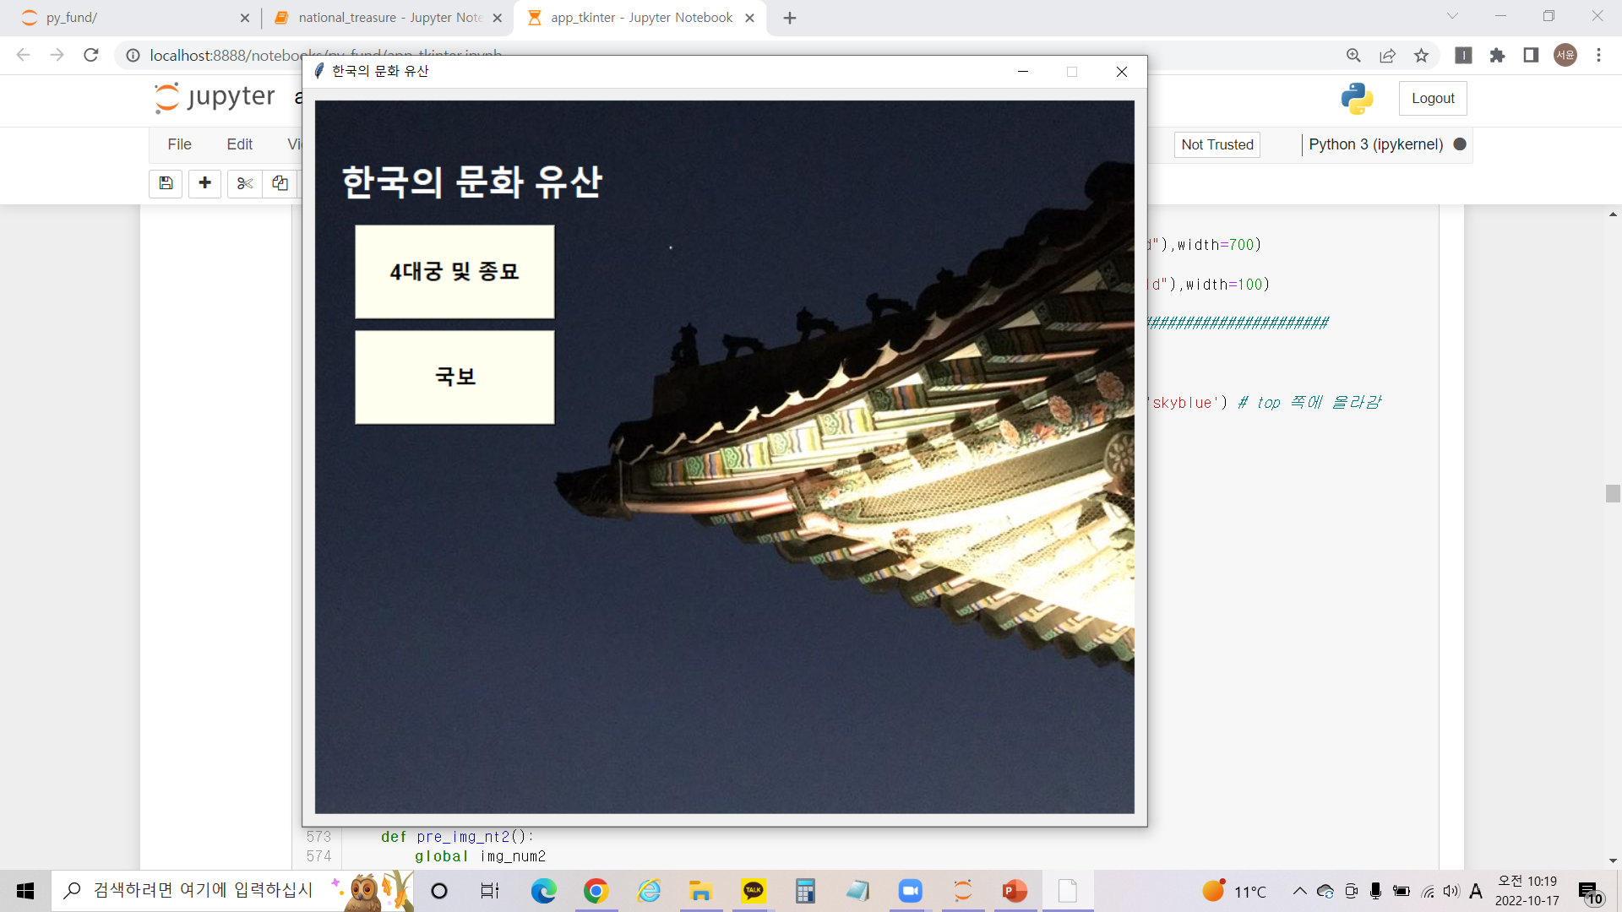
Part 2
GUI - tkinter
tkinter 시현

Slide 26
감사합니다

